Slide 1

Jak se dělá kniha
Od rukopisu ke knize
Mgr. Pavla Nejedlá
redaktorka literatury pro děti a mládež Host

Slide 2
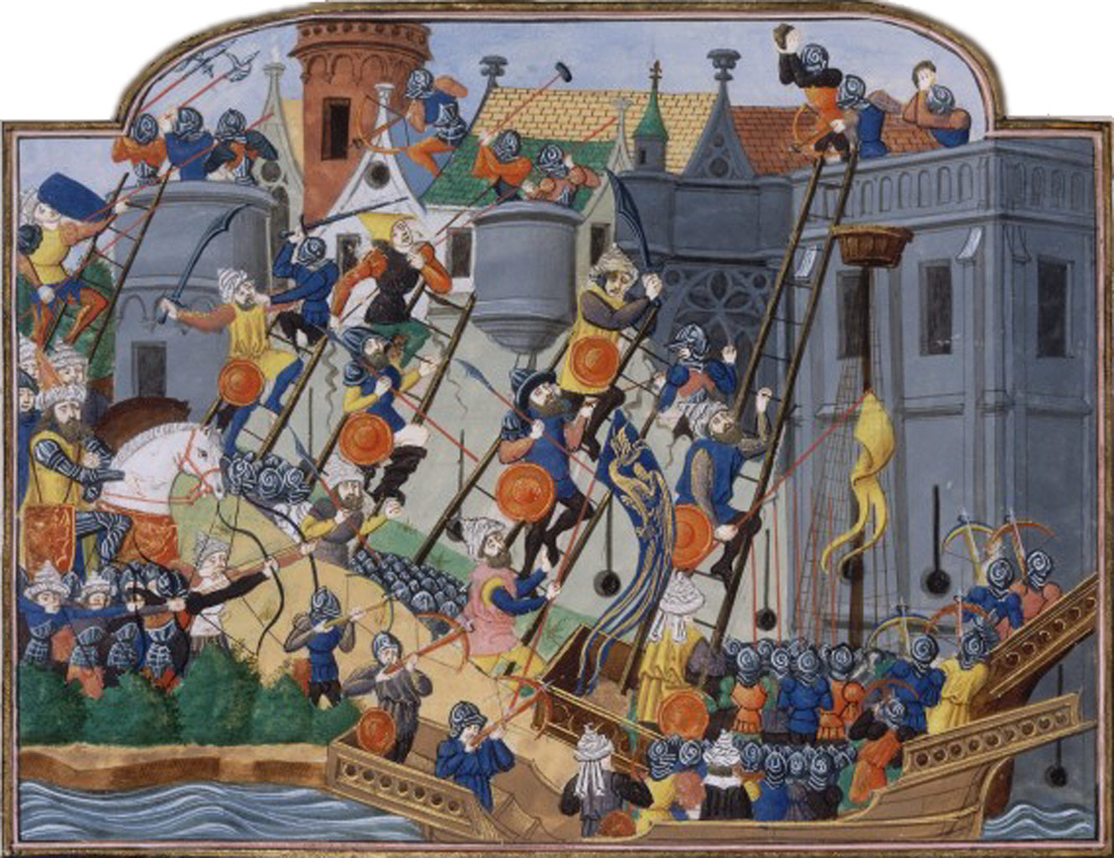
Nakladatelství jako nedobytná pevnost?

Slide 3
Původní český rukopis

Slide 4
Původní český rukopis
Zahraniční akvizice

Slide 5


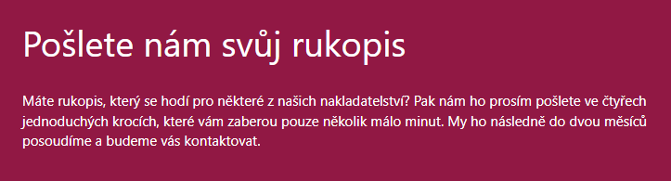

Zaslání rukopisu do nakladatelství

Slide 6


Slide 7
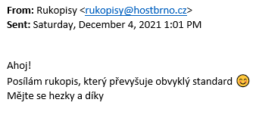
Výběr rukopisu

Slide 8
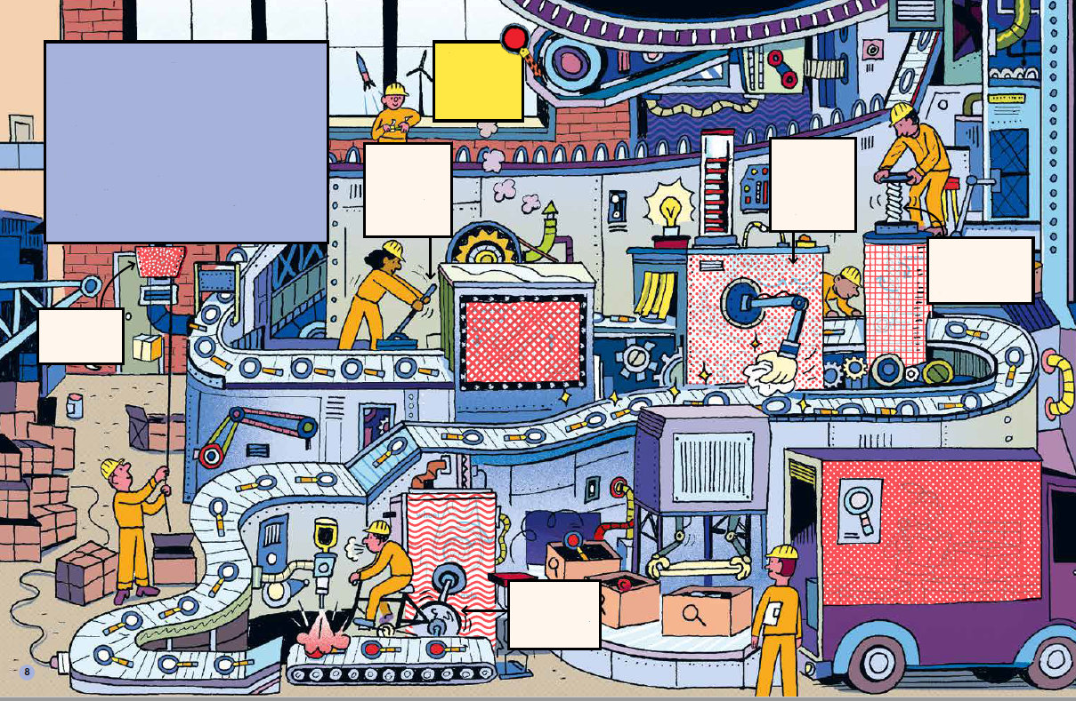
Nakladatelství
jako továrna

Slide 9
Nakladatelství
malá

Slide 10

Nakladatelství
malá

Slide 11

Nakladatelství
malá

Slide 12
Nakladatelství
střední
malá

Slide 13

Nakladatelství
střední
malá

Slide 14
Nakladatelství
velká
střední
malá

Slide 15

Nakladatelství
velká
střední
malá

Slide 16
Nakladatelství
korporát
velká
střední
malá

Slide 17

Nakladatelství
korporát
velká
střední
malá

Slide 18
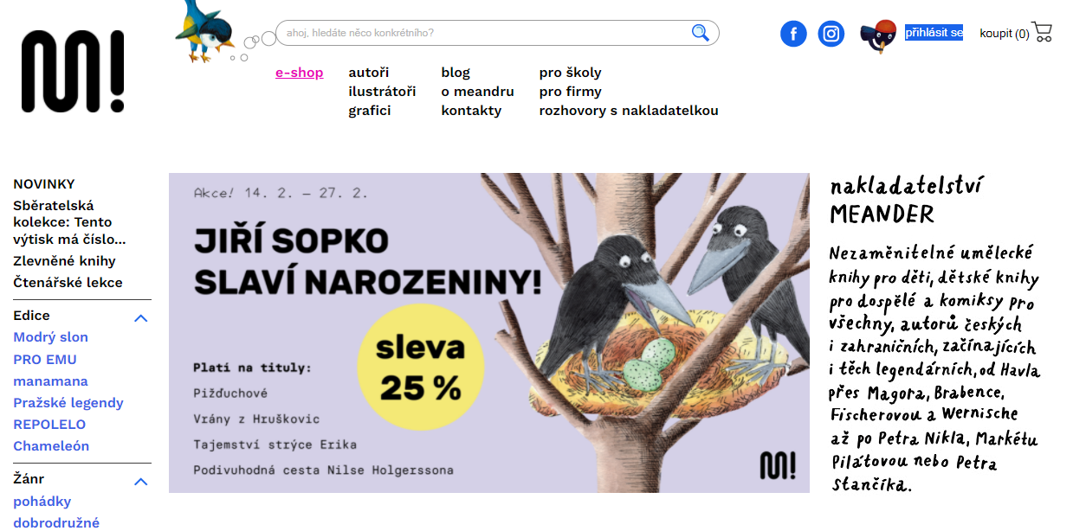
Profil nakladatelství

Slide 19
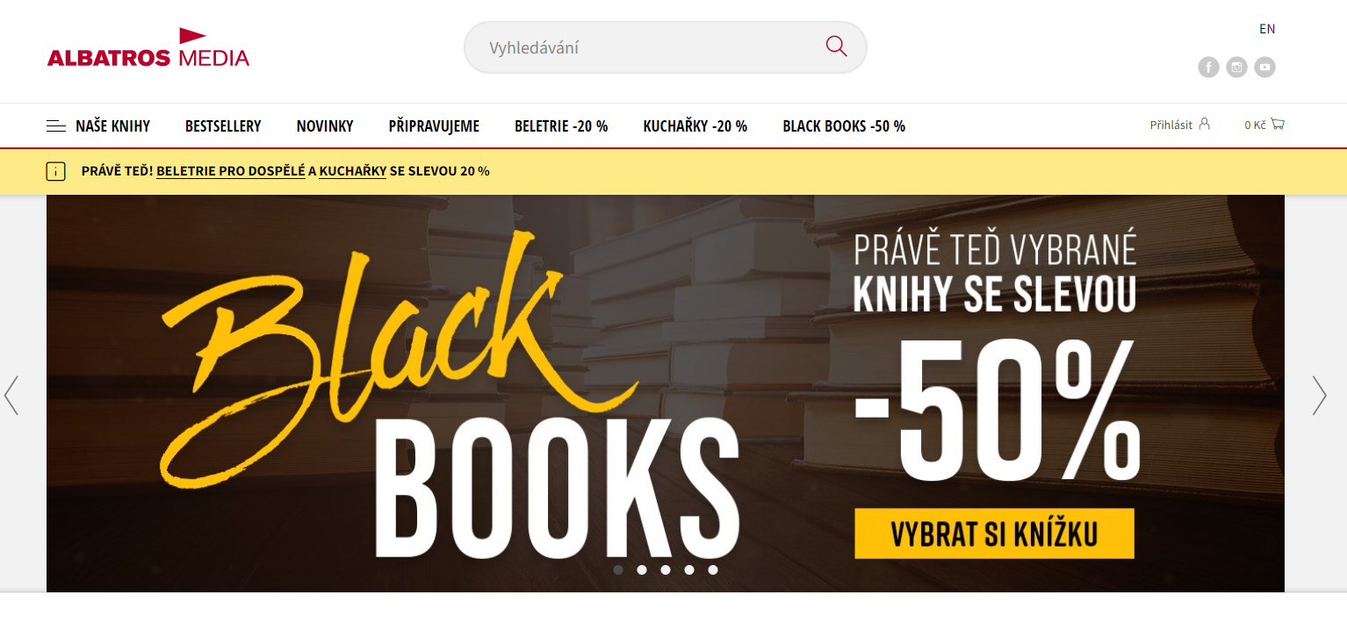
Profil nakladatelství

Slide 20
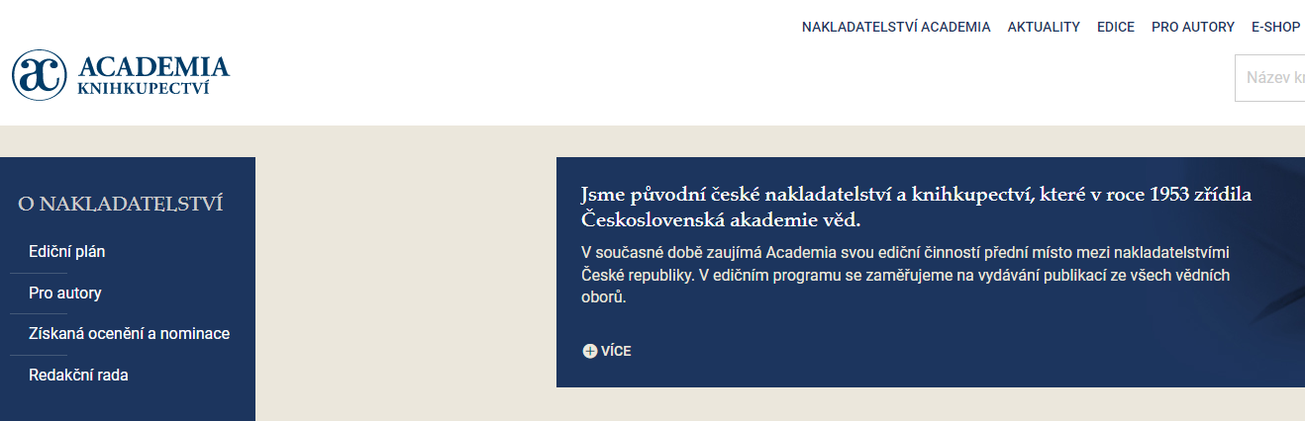
Profil nakladatelství

Slide 21
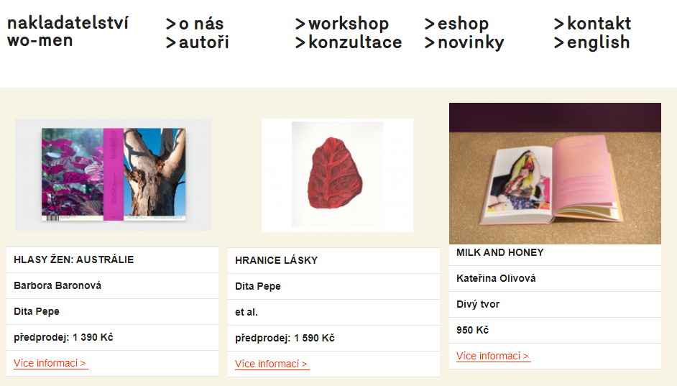
Profil nakladatelství

Slide 22
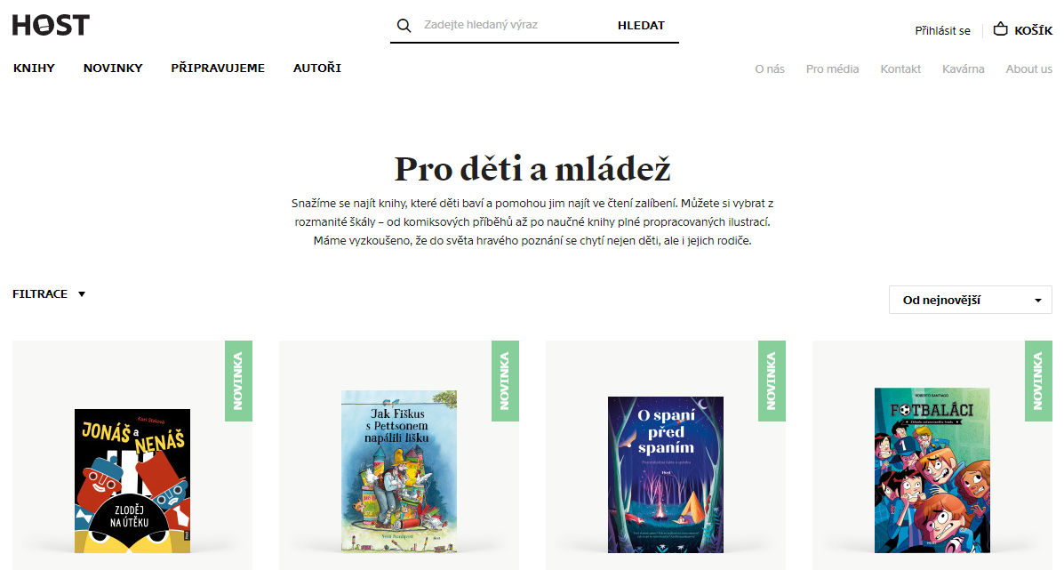
Profil nakladatelství

Slide 23




Ediční plán

Slide 24
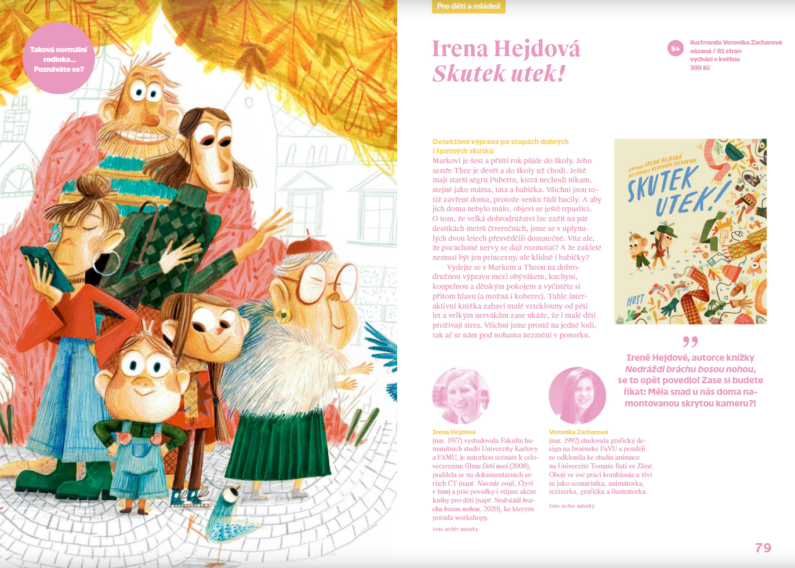

Slide 26
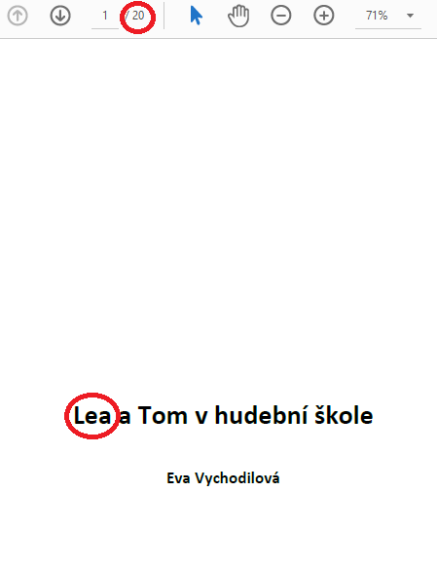
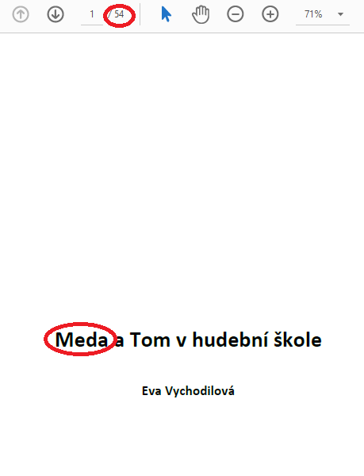
Makroredakce

Slide 27
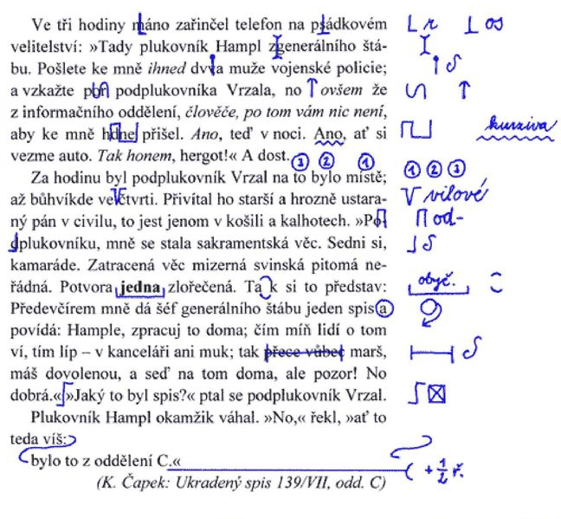
Redakce rukopisu

Slide 28
Redakce rukopisu
JAZYKOVÝ REDAKTOR

Slide 29
Redakce rukopisu
=
JAZYKOVÝ REDAKTOR
ODPOVĚDNÝ REDAKTOR

Slide 30
Redakce rukopisu
=
JAZYKOVÝ REDAKTOR
ODPOVĚDNÝ REDAKTOR

Slide 31
Redakce rukopisu
JAZYKOVÝ REDAKTOR
?
ODPOVĚDNÝ REDAKTOR
?

Slide 32
Redakce rukopisu
JAZYKOVÝ REDAKTOR
Práce s textem – vlastní redakce
ODPOVĚDNÝ REDAKTOR

Slide 33
Redakce rukopisu
JAZYKOVÝ REDAKTOR
Práce s textem – vlastní redakce
Záruka jazykové správnosti a stylistické vhodnosti
ODPOVĚDNÝ REDAKTOR

Slide 34
Redakce rukopisu
JAZYKOVÝ REDAKTOR
Práce s textem – vlastní redakce
Záruka jazykové správnosti a stylistické vhodnosti
Komunikace s autorem
ODPOVĚDNÝ REDAKTOR

Slide 35
Redakce rukopisu
JAZYKOVÝ REDAKTOR
Práce s textem – vlastní redakce
Záruka jazykové správnosti a stylistické vhodnosti
Komunikace s autorem
Často externí spolupracovník
ODPOVĚDNÝ REDAKTOR

Slide 36
Redakce rukopisu
JAZYKOVÝ REDAKTOR
Práce s textem – vlastní redakce
Záruka jazykové správnosti a stylistické vhodnosti
Komunikace s autorem
Často externí spolupracovník
ODPOVĚDNÝ REDAKTOR
Koordinace projektu

Slide 37
Redakce rukopisu
JAZYKOVÝ REDAKTOR
Práce s textem – vlastní redakce
Záruka jazykové správnosti a stylistické vhodnosti
Komunikace s autorem
Často externí spolupracovník
ODPOVĚDNÝ REDAKTOR
Koordinace projektu
Uzavření smluv

Slide 38
Redakce rukopisu
JAZYKOVÝ REDAKTOR
Práce s textem – vlastní redakce
Záruka jazykové správnosti a stylistické vhodnosti
Komunikace s autorem
Často externí spolupracovník
ODPOVĚDNÝ REDAKTOR
Koordinace projektu
Uzavření smluv
Komunikace s jednotlivými články výroby

Slide 39
Redakce rukopisu
JAZYKOVÝ REDAKTOR
Práce s textem – vlastní redakce
Záruka jazykové správnosti a stylistické vhodnosti
Komunikace s autorem
Často externí spolupracovník
ODPOVĚDNÝ REDAKTOR
Koordinace projektu
Uzavření smluv
Komunikace s jednotlivými články výroby
Hlídání termínů

Slide 40
Redakce rukopisu
JAZYKOVÝ REDAKTOR
Práce s textem – vlastní redakce
Záruka jazykové správnosti a stylistické vhodnosti
Komunikace s autorem
Často externí spolupracovník
ODPOVĚDNÝ REDAKTOR
Koordinace projektu
Uzavření smluv
Komunikace s jednotlivými články výroby
Hlídání termínů
Většinou interní zaměstnanec

Slide 41

Redakce rukopisu

Slide 42

Redakce rukopisu

Slide 43
Kompetence redaktora
Jazykový cit

Slide 44
Kompetence redaktora
Jazykový cit
Bezpečná znalost jazykové normy, práce s normativními příručkami a dalšími internetovými zdroji (Internetová jazyková příručka, Slovník spisovné češtiny, Příruční slovník jazyka českého, Český národní korpus)

Slide 45
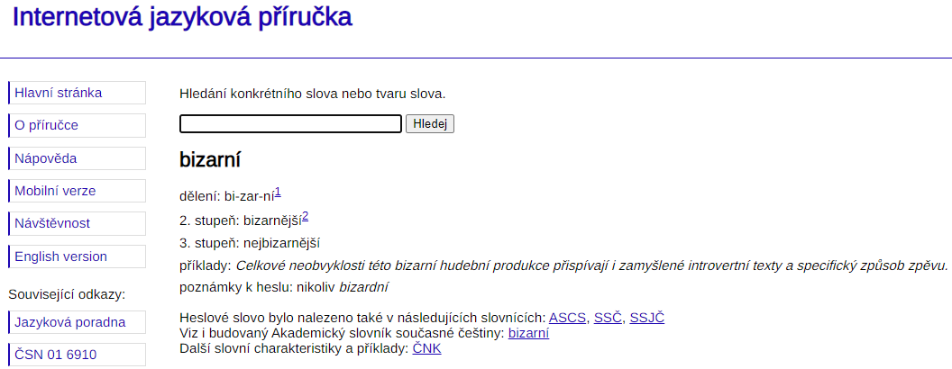
https://prirucka.ujc.cas.cz/

Slide 46
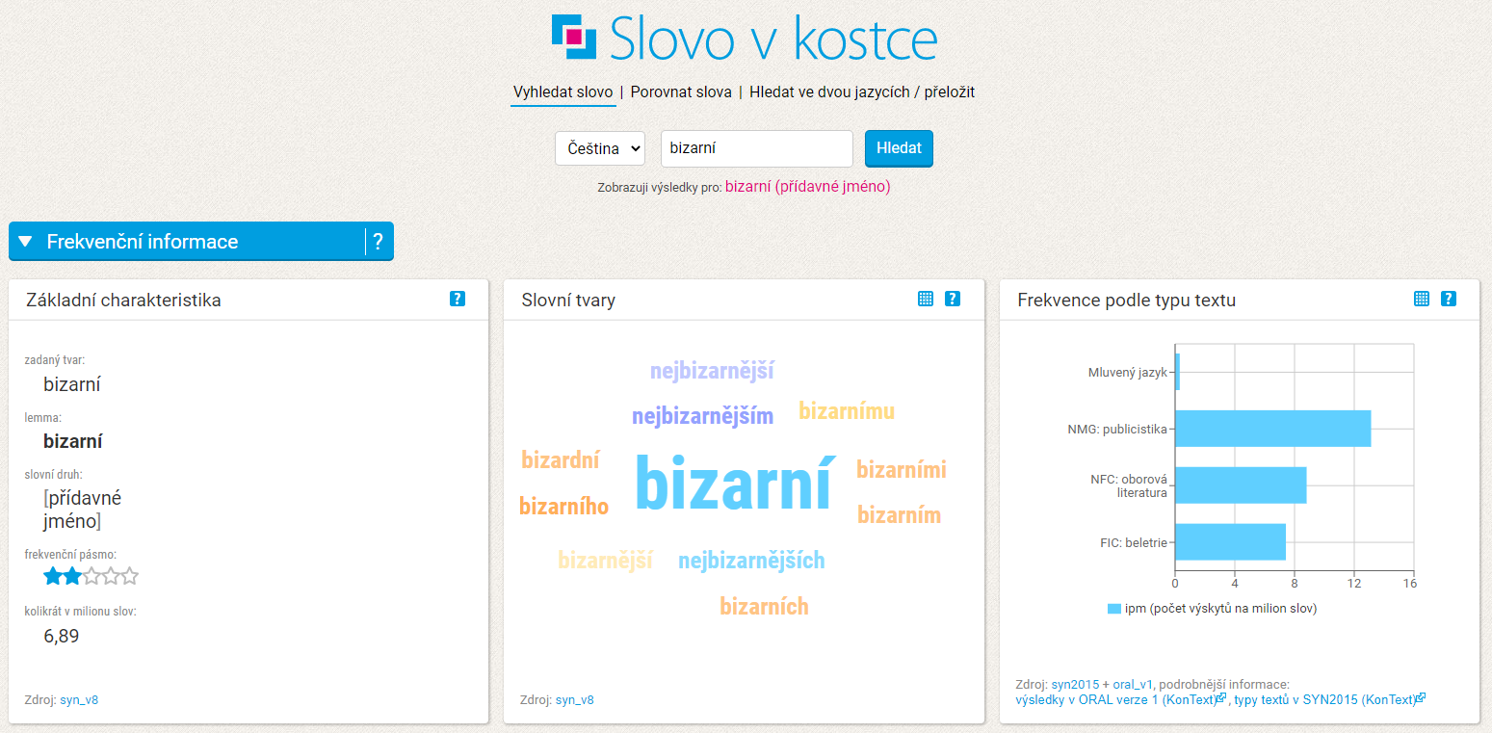
https://www.korpus.cz/

Slide 47
Kompetence redaktora
Jazykový cit
Bezpečná znalost jazykové normy, práce s normativními příručkami a dalšími internetovými zdroji (Internetová jazyková příručka, Slovník spisovné češtiny, Příruční slovník jazyka českého, Český národní korpus)
Pečlivost – kontrola citací, vlastních jmen, reálií, ověřování faktů

Slide 48
Kompetence redaktora
Jazykový cit
Bezpečná znalost jazykové normy, práce s normativními příručkami a dalšími internetovými zdroji (Internetová jazyková příručka, Slovník spisovné češtiny, Příruční slovník jazyka českého, Český národní korpus)
Pečlivost – kontrola citací, vlastních jmen, reálií, ověřování faktů
Znalost redakčních zásad nakladatelství (manuál)

Slide 49
Kompetence redaktora
Jazykový cit
Bezpečná znalost jazykové normy, práce s normativními příručkami a dalšími internetovými zdroji (Internetová jazyková příručka, Slovník spisovné češtiny, Příruční slovník jazyka českého, Český národní korpus)
Pečlivost – kontrola citací, vlastních jmen, reálií, ověřování faktů
Znalost redakčních zásad nakladatelství (manuál)
Znalost jazyka originálu výhodou – kolace (porovnání překladu a originálu)

Slide 50
Kompetence redaktora
Jazykový cit
Bezpečná znalost jazykové normy, práce s normativními příručkami a dalšími internetovými zdroji (Internetová jazyková příručka, Slovník spisovné češtiny, Příruční slovník jazyka českého, Český národní korpus)
Pečlivost – kontrola citací, vlastních jmen, reálií, ověřování faktů
Znalost redakčních zásad nakladatelství (manuál)
Znalost jazyka originálu výhodou – kolace (porovnání překladu a originálu)
Diplomatické jednání

Slide 51
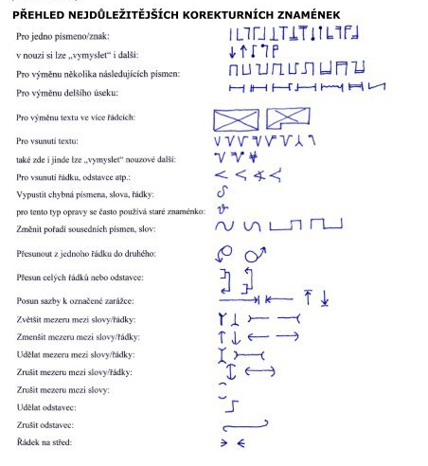
Redakce rukopisu

Slide 52
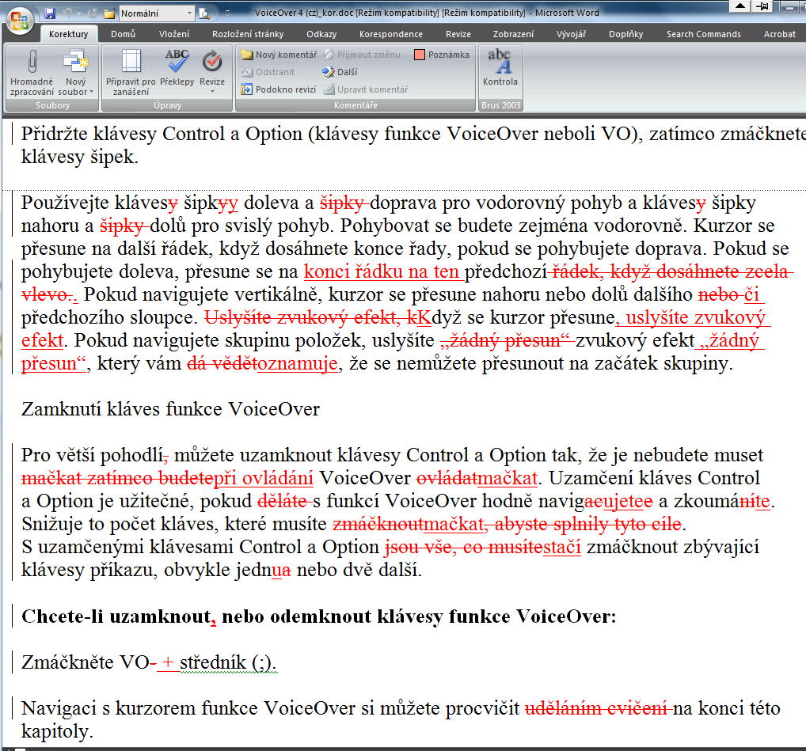
Redakce rukopisu

Slide 53
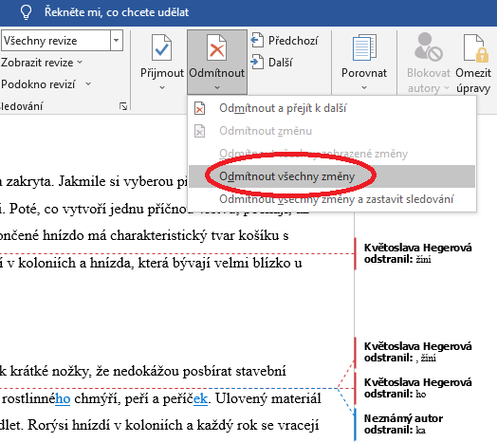
Redakce rukopisu

Slide 54
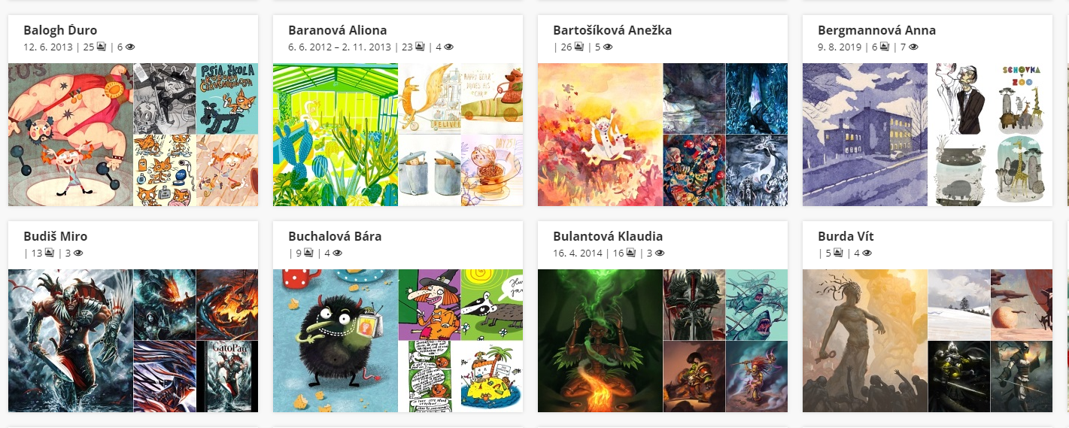
Výběr ilustrátora

Slide 55
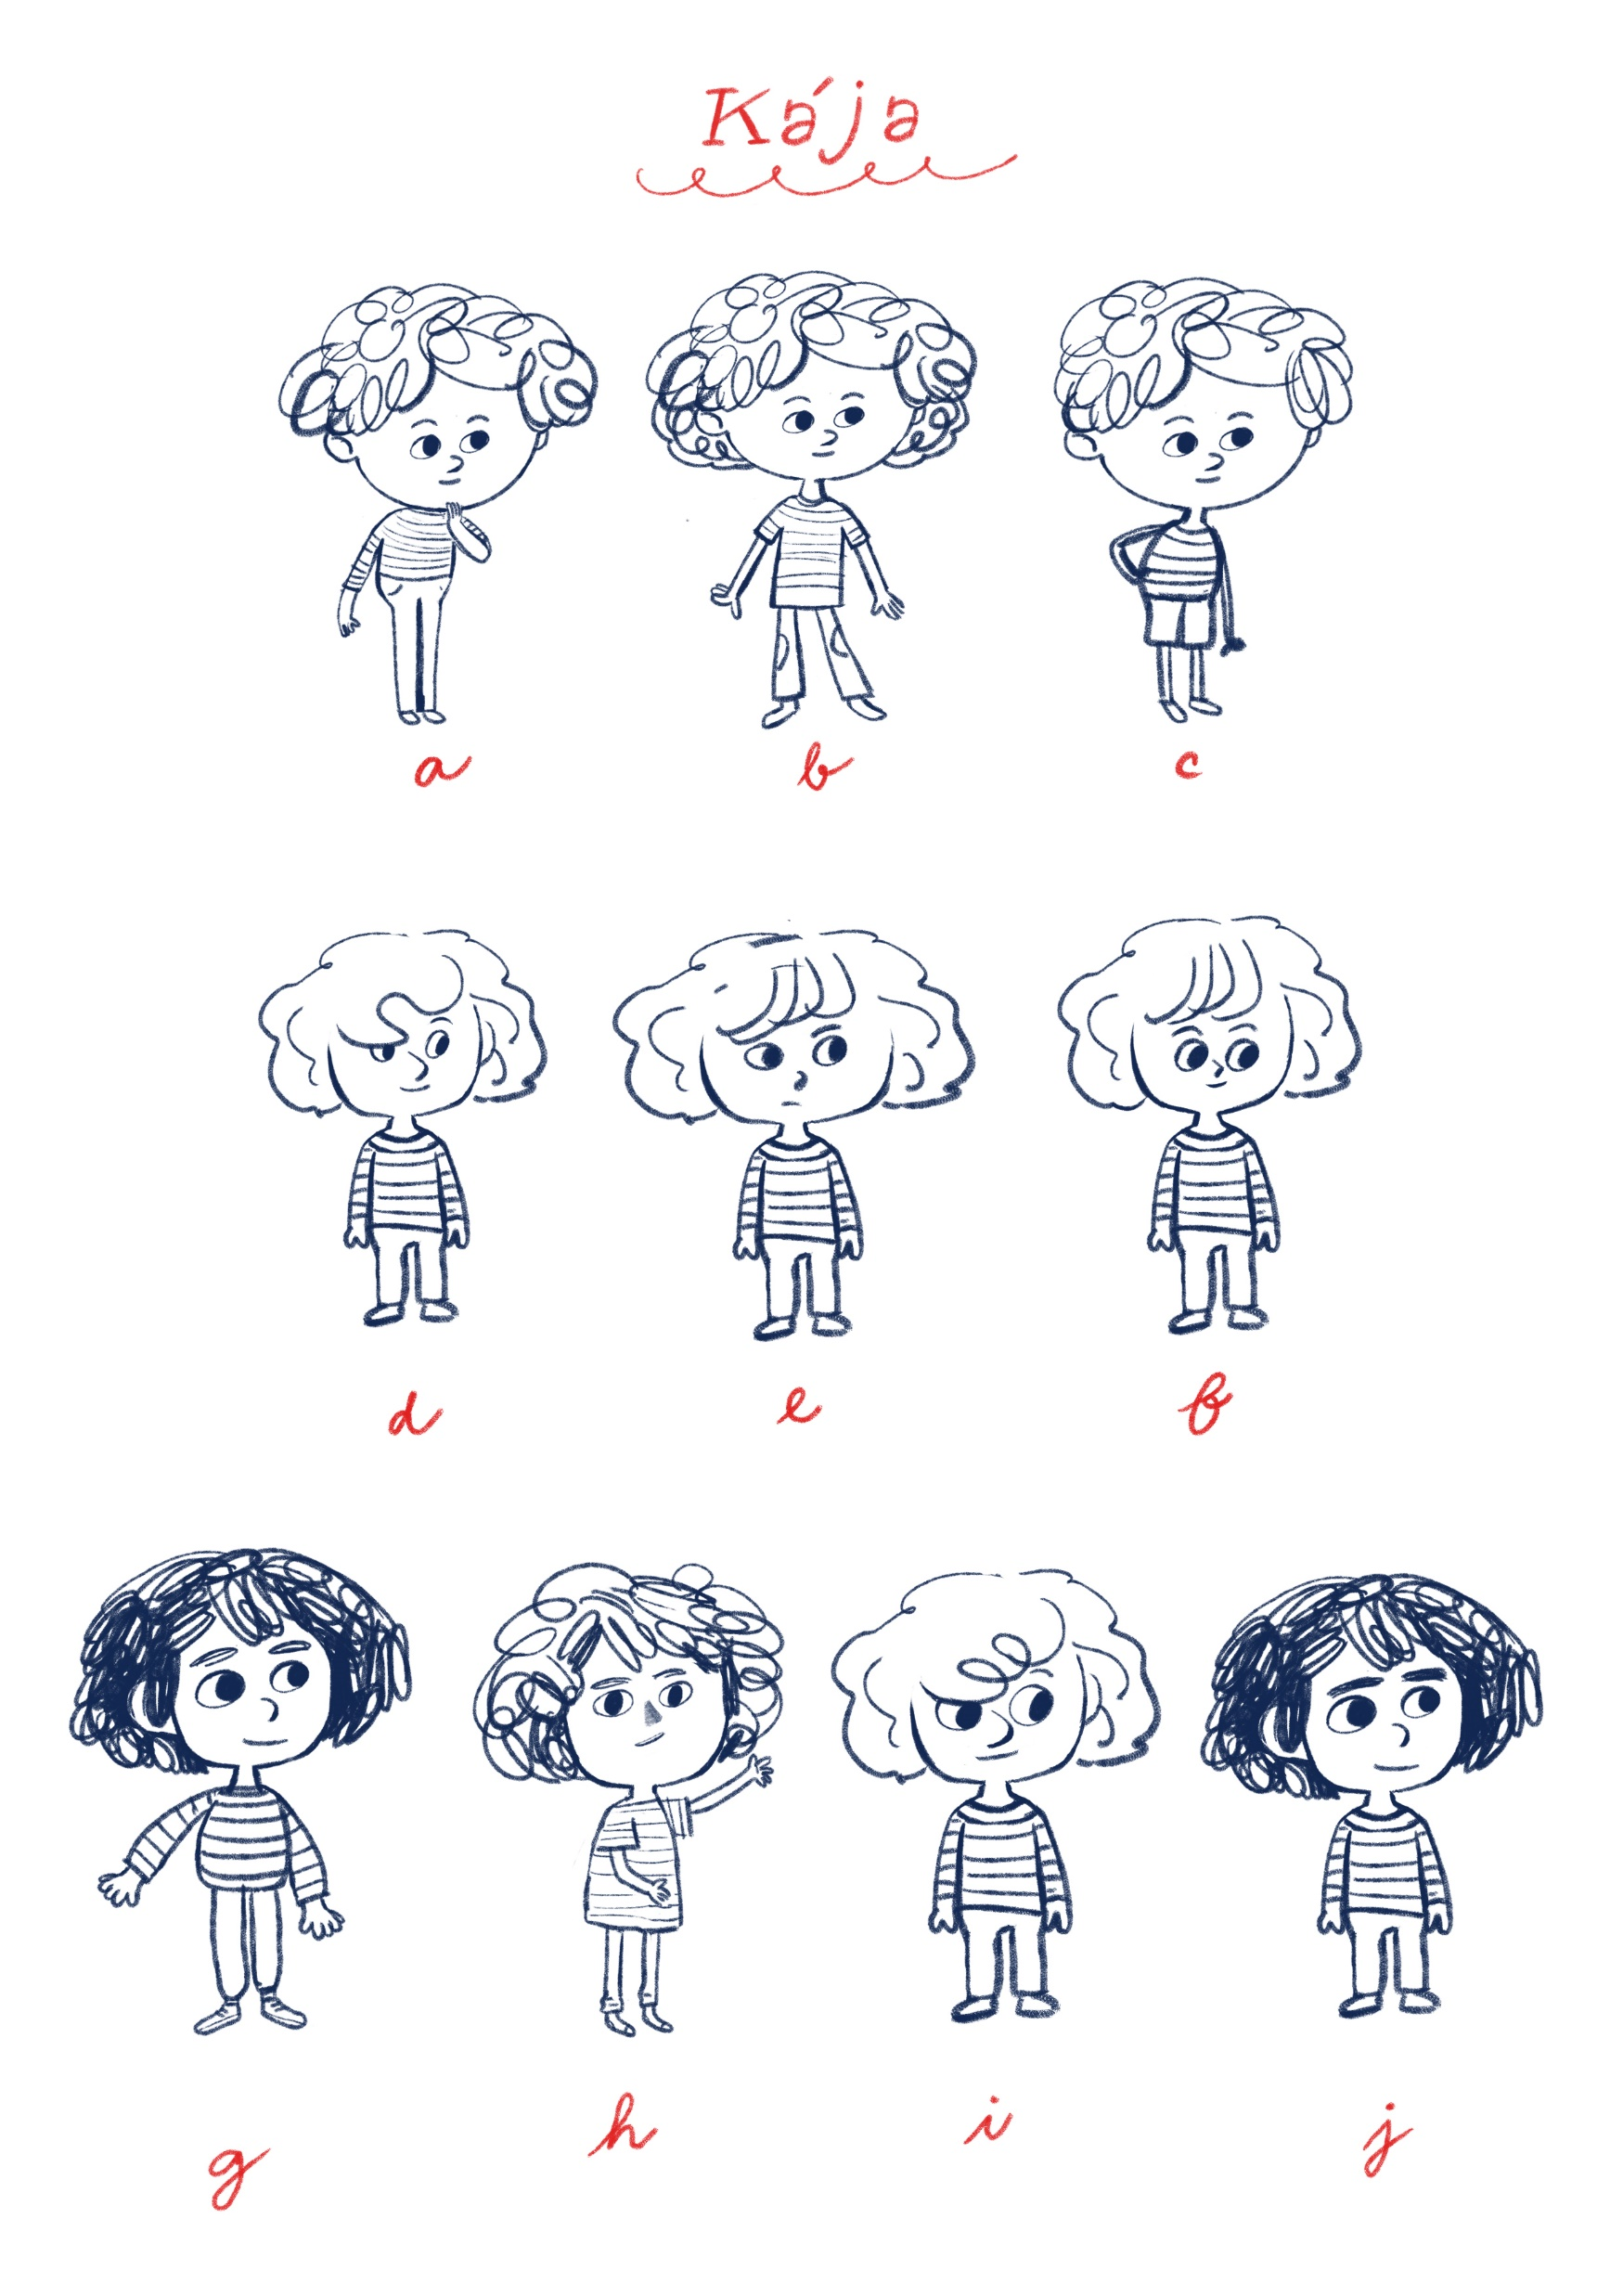
Skici

Slide 56
Grafická podoba knihy
GRAFIK

Slide 57
Grafická podoba knihy
GRAFIK
SAZEČ

Slide 58
Grafická podoba knihy
GRAFIK
Formát
SAZEČ

Slide 59

Velkoformátový atlas

Slide 60

Velkoformátový atlas
Příběh na pohlednicích

Slide 61
Formát papíru
Norma ČSN EN ISO 216
Základní řady A a B

Slide 62
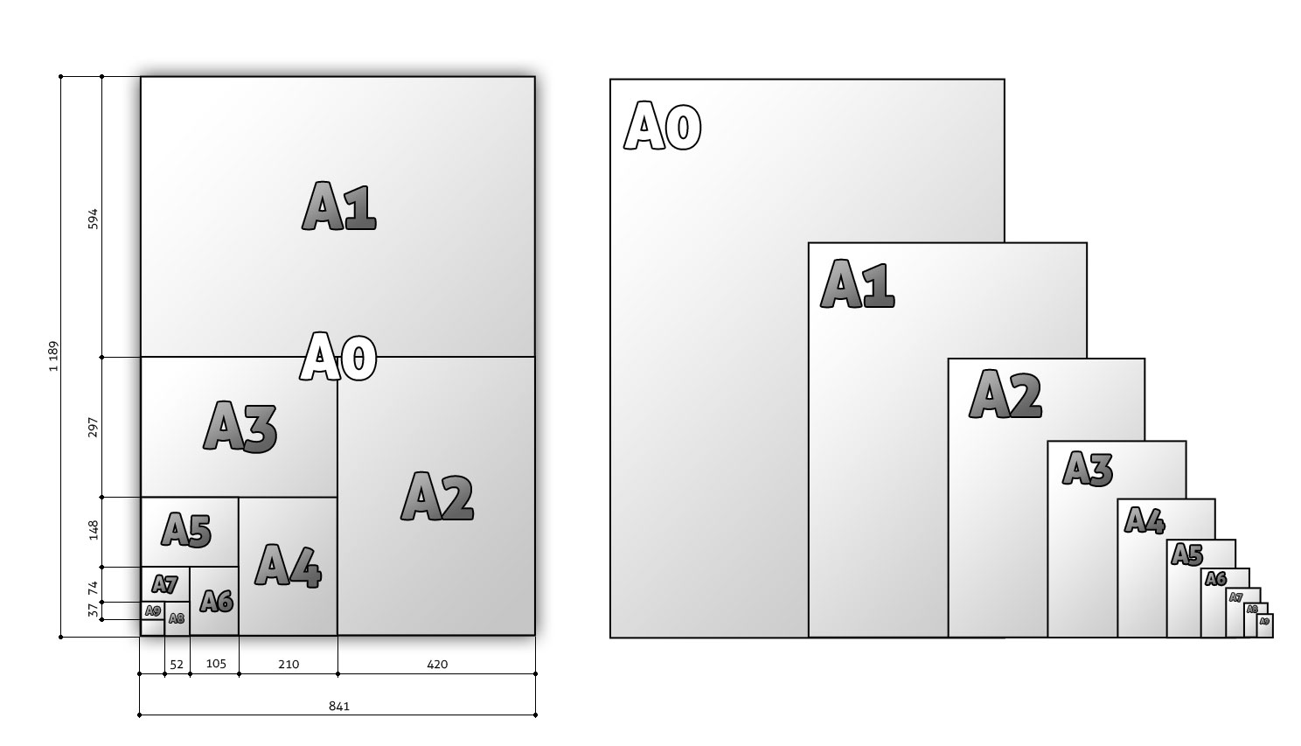
Grafická podoba knihy

Slide 63

Grafická podoba knihy

Slide 64
Formát papíru
Poměr velikostí stran papíru u řady A: 1:4,142 (1:√2)
Základní formát A0 – plocha 1 m²
Poměr velikostí stran papíru u řady B je dán geometrickým průměrem rozměrů stejného a nejbližšího většího formátu řady A

Slide 65
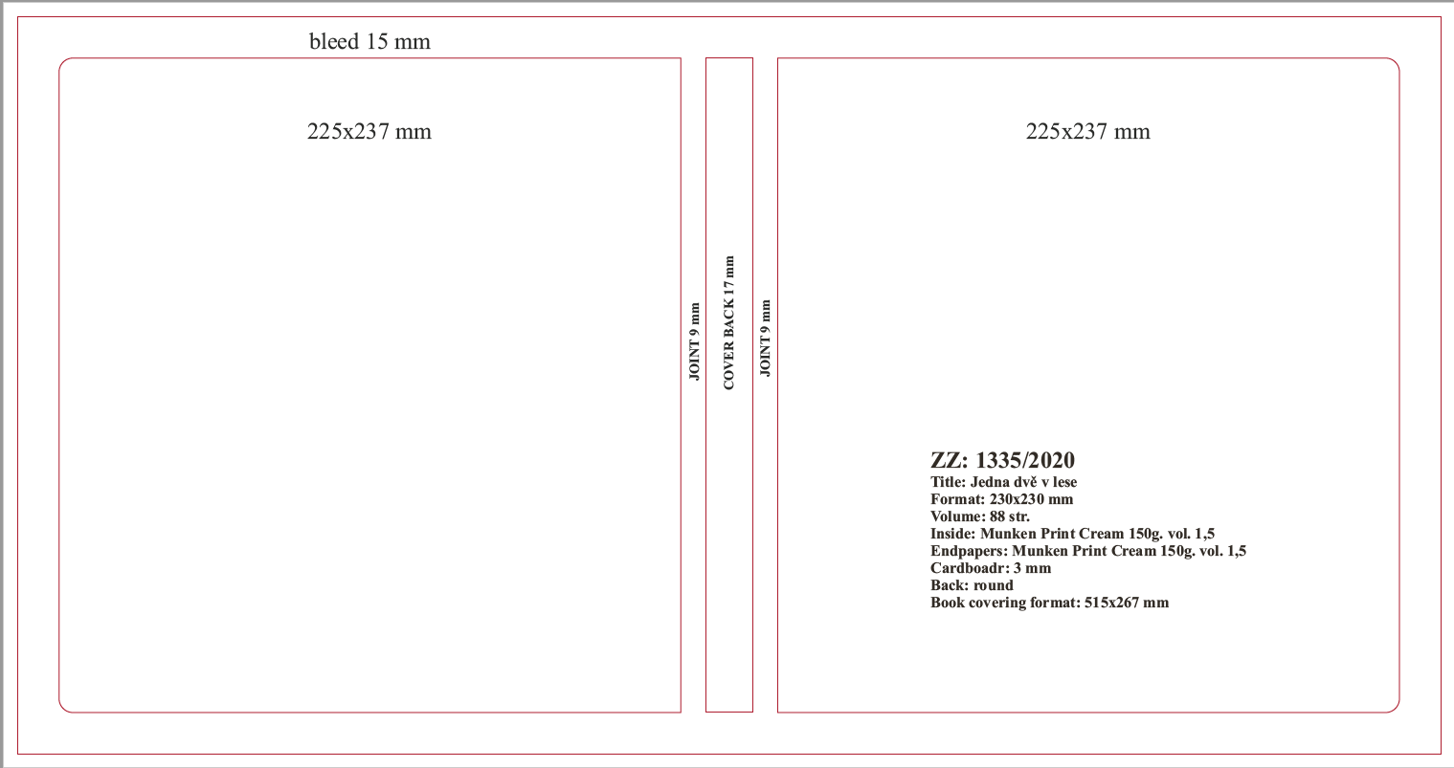
Grafická podoba knihy
šířka x výška

Slide 66
Grafická podoba knihy
GRAFIK
Formát
Vazba
SAZEČ

Slide 67


Slide 68
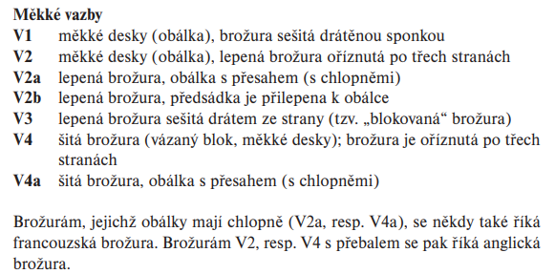
Knižní vazba

Slide 69
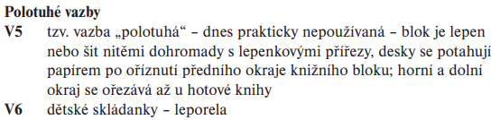
Knižní vazba

Slide 70
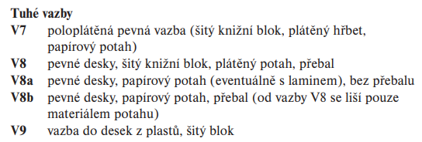
Knižní vazba

Slide 71
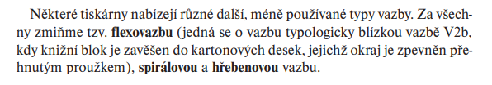
Knižní vazba

Slide 72
Grafická podoba knihy
GRAFIK
Formát
Vazba
Písmo
SAZEČ

Slide 73
Grafická podoba knihy
GRAFIK
Formát
Vazba
Písmo
Zákres
SAZEČ

Slide 74

Zákres

Slide 75
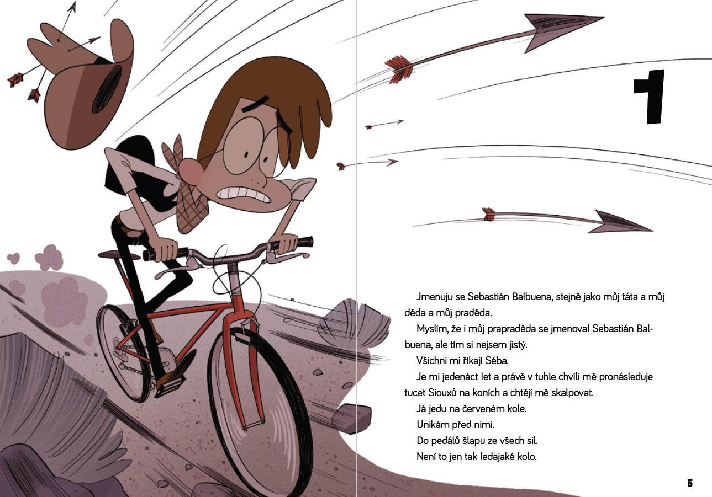
Zákres

Slide 76
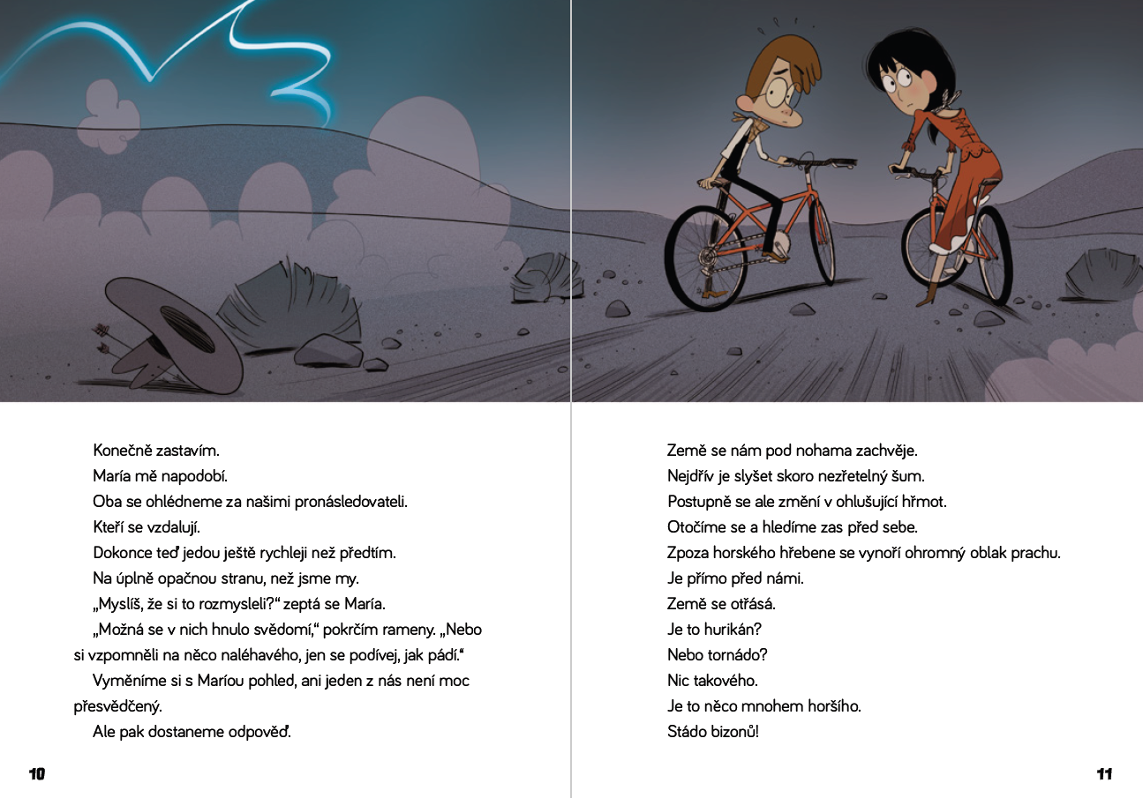
Zákres

Slide 77
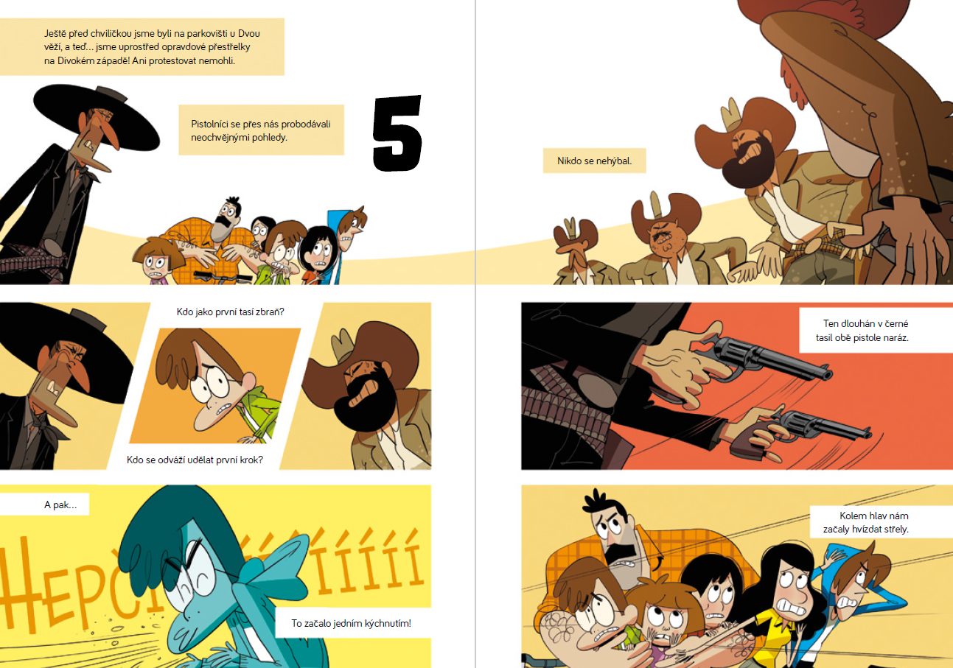
Zákres

Slide 78
Grafická podoba knihy
GRAFIK
Formát
Vazba
Písmo
Zákres/maketa
SAZEČ

Slide 79
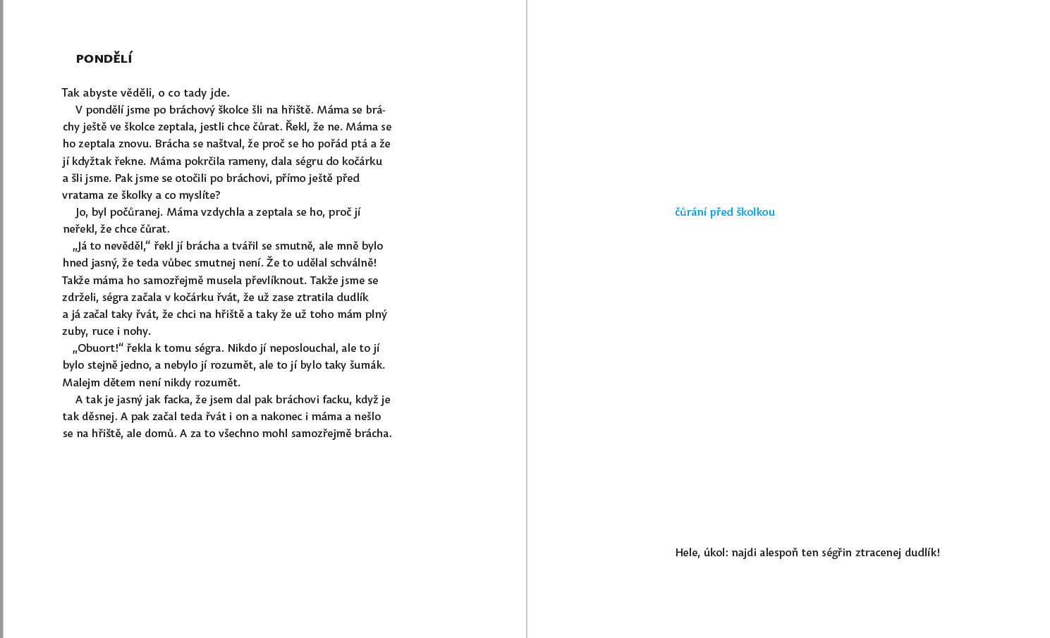
Tvorba makety

Slide 80
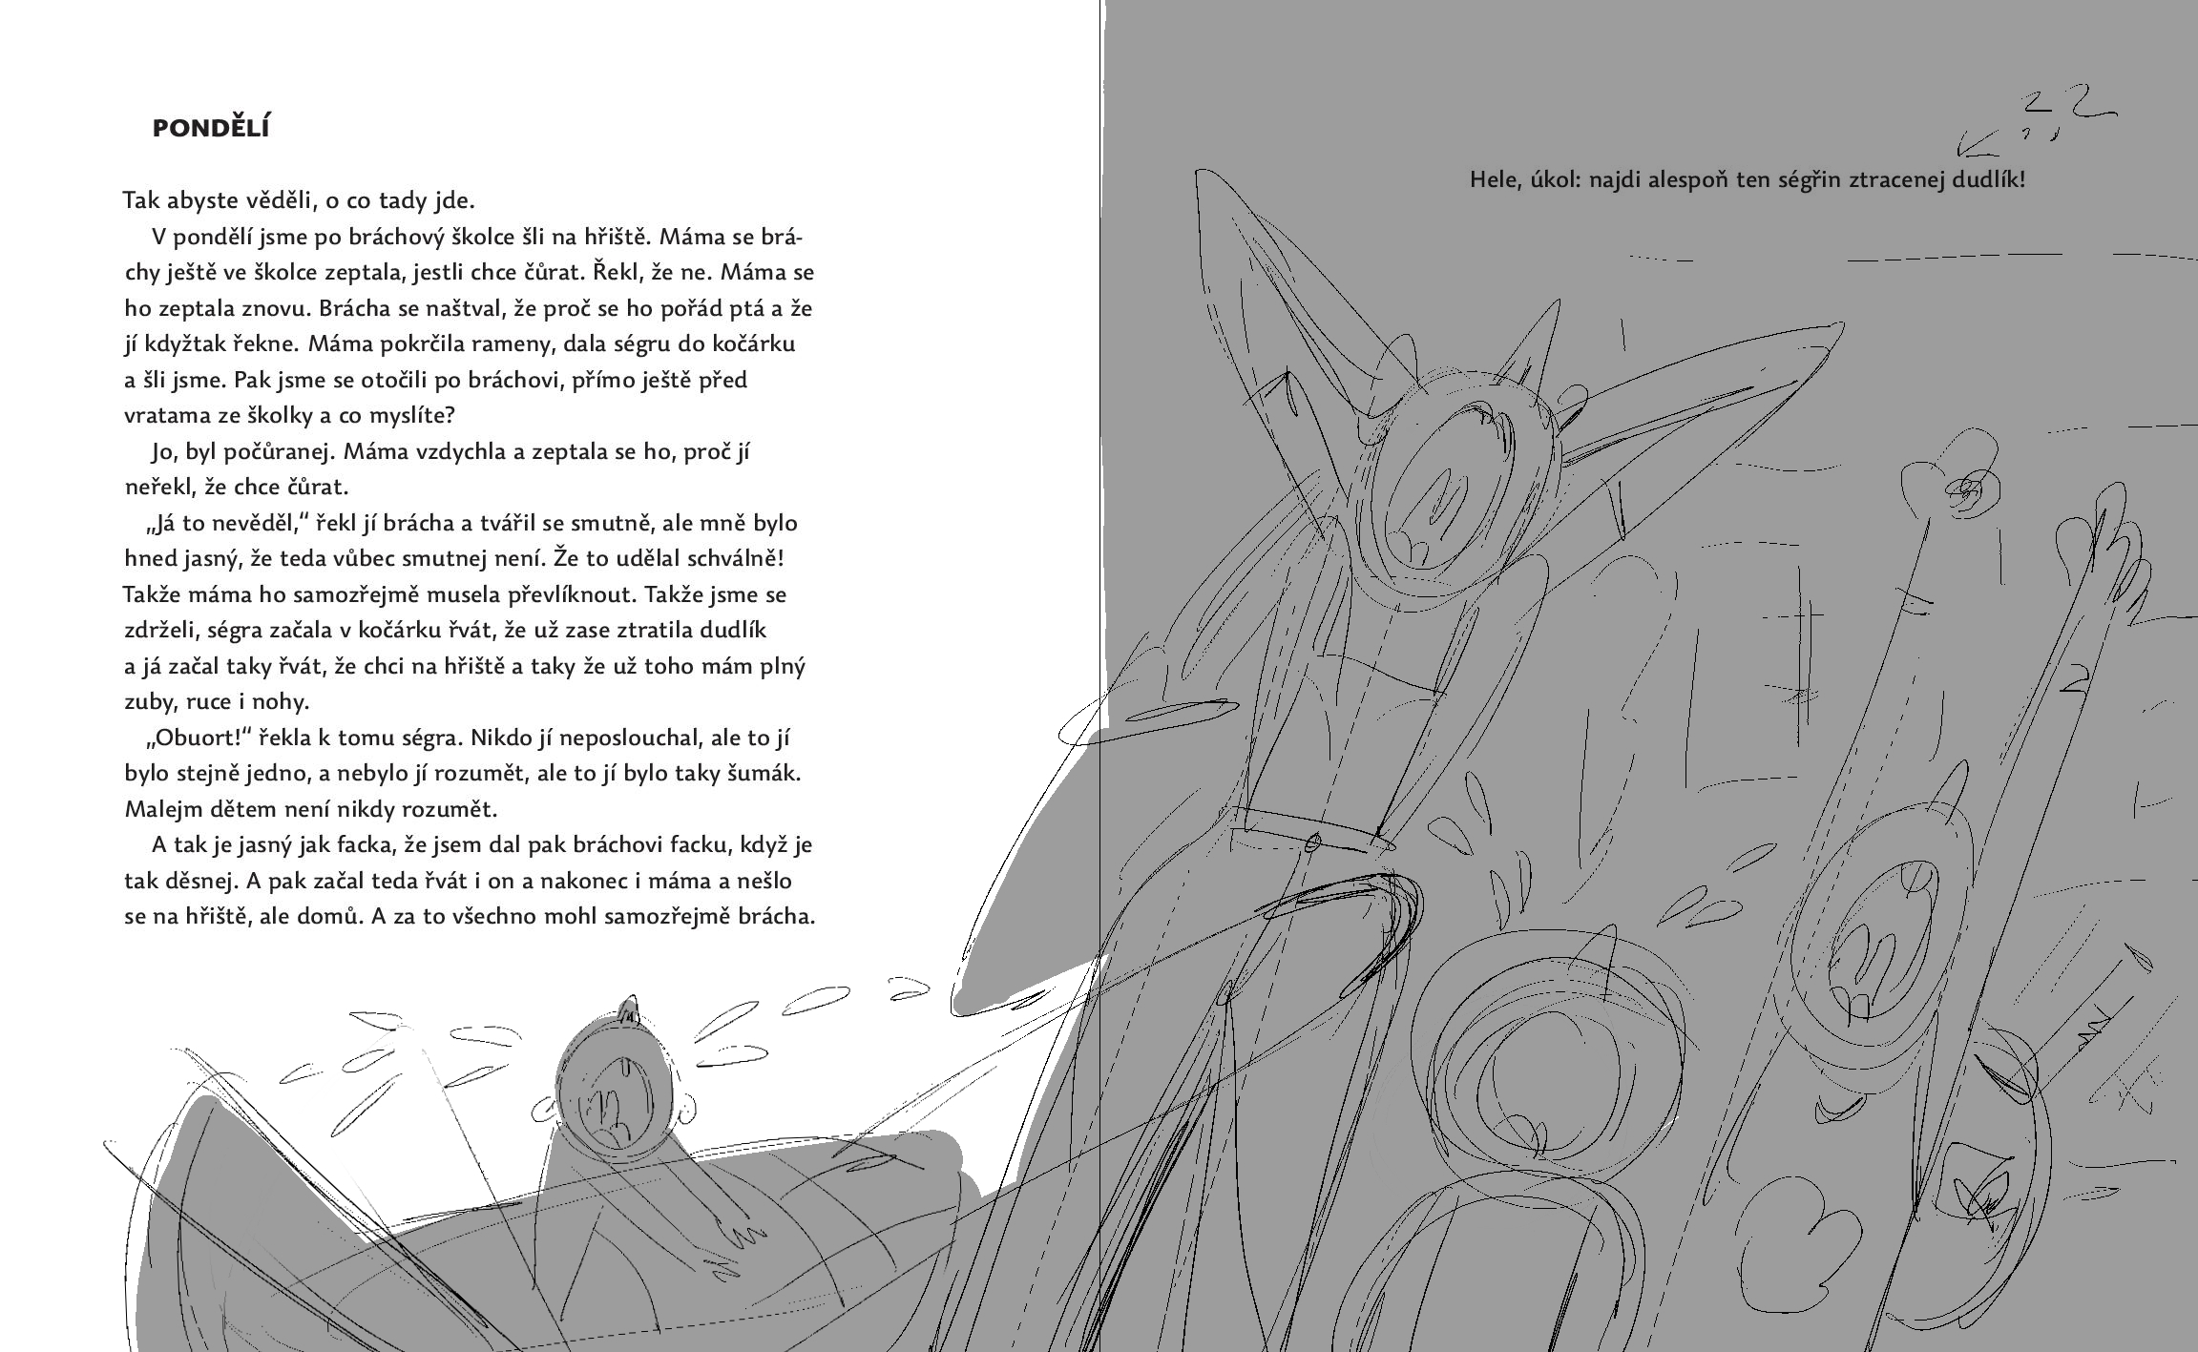
Tvorba makety

Slide 81
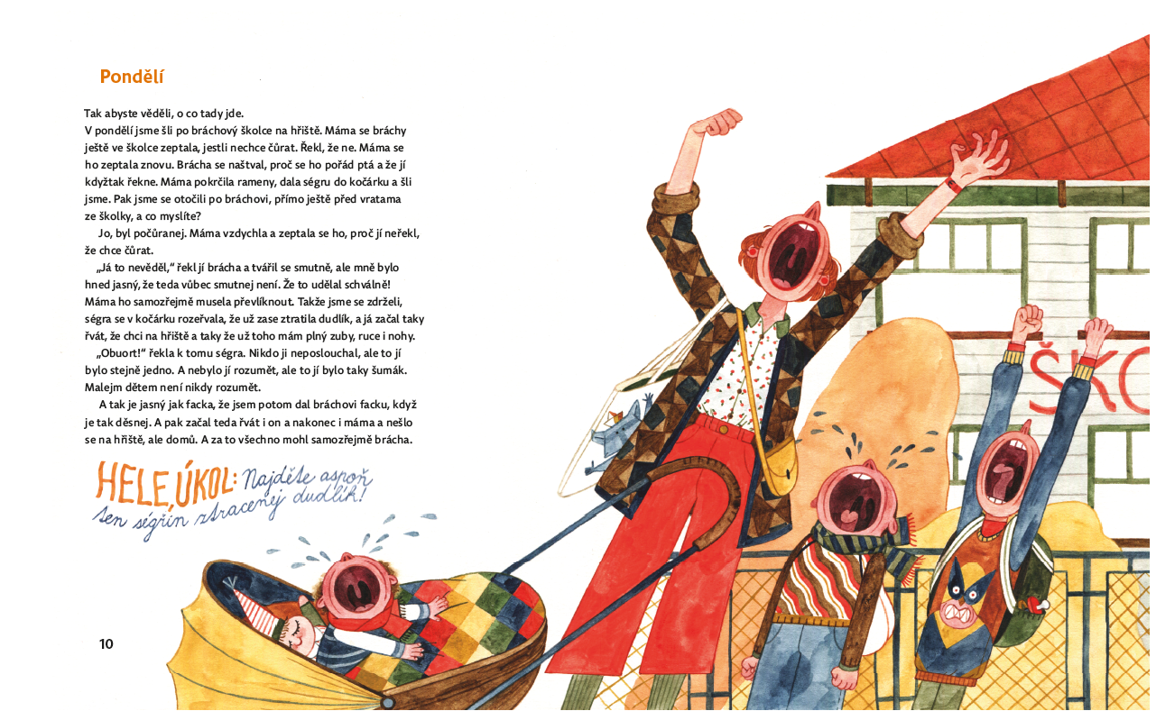
Tvorba makety

Slide 82
Grafická podoba knihy
GRAFIK
Formát
Vazba
Písmo
Zákres/maketa
Obálka
SAZEČ

Slide 83
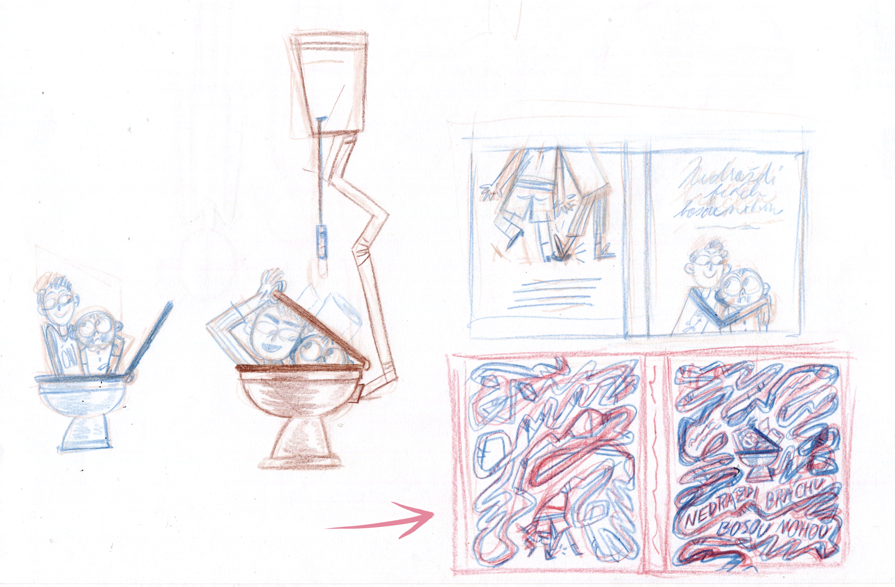
Obálka

Slide 84
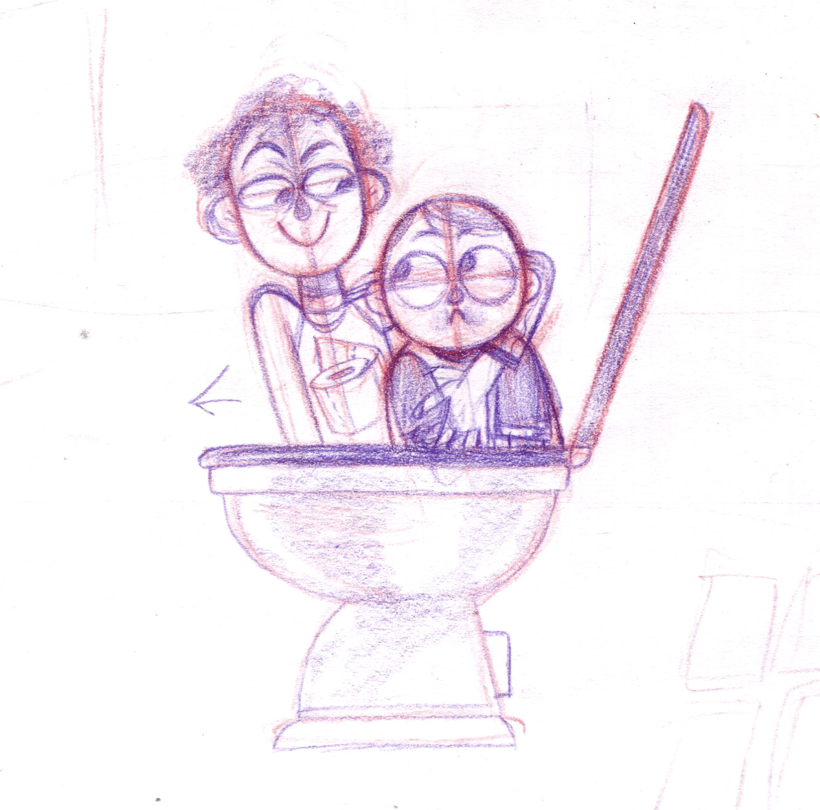
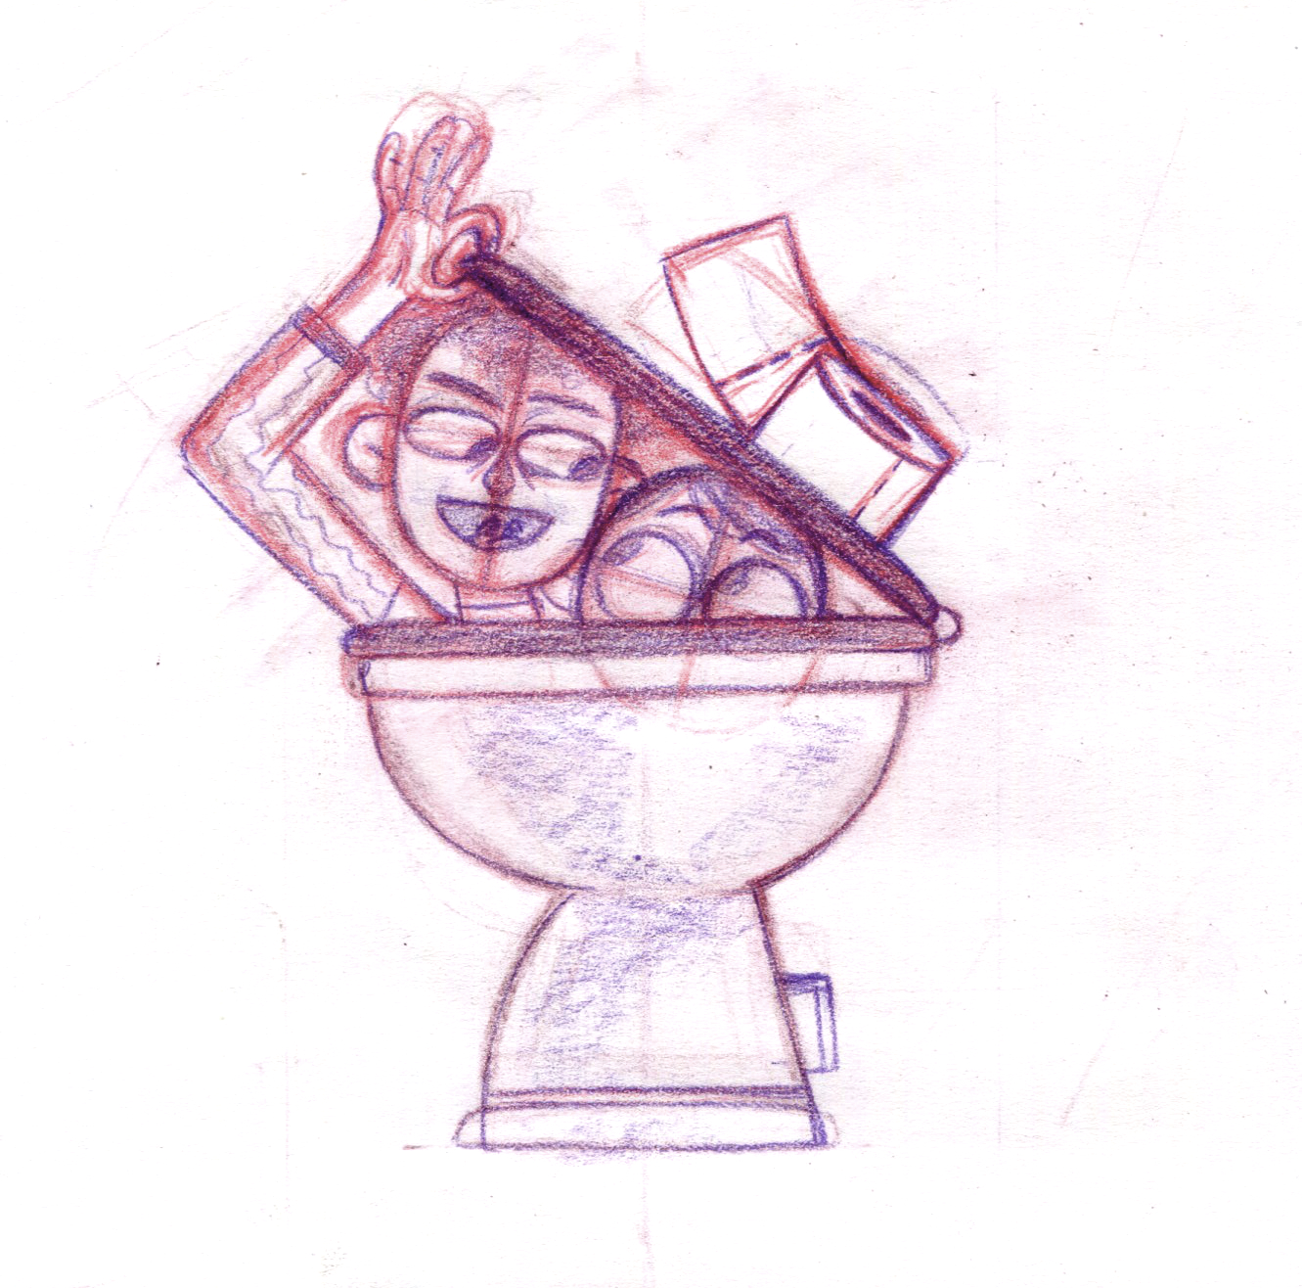
Obálka

Slide 85
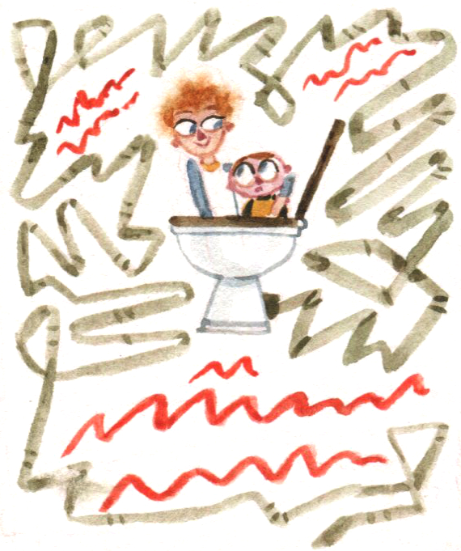
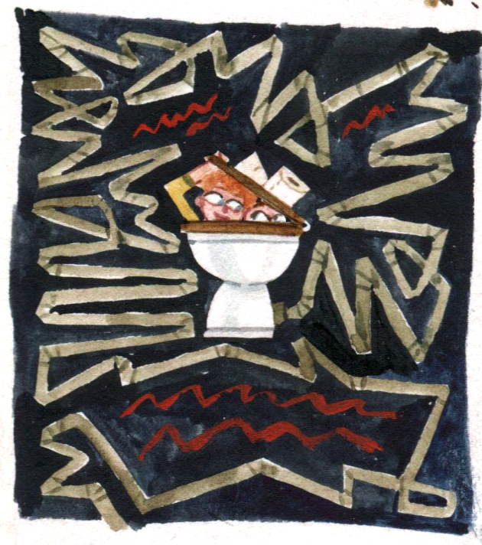
Obálka

Slide 86

Obálka

Slide 87

Obálka

Slide 88
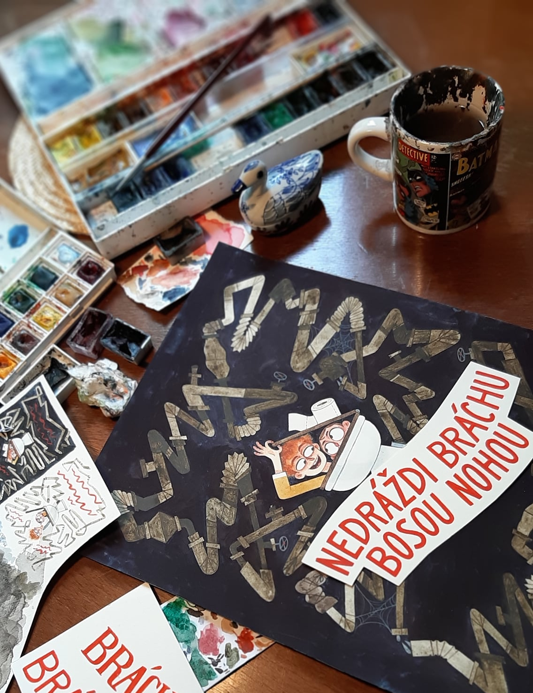
Obálka

Slide 89

Obálka

Slide 90
Grafická podoba knihy
GRAFIK
Formát
Vazba
Písmo
Zákres/maketa
Obálka
Papír
SAZEČ

Slide 91
Papír
Druh lesklá/matná křída, bezdřevý ofsetový papír, speciální papíry (např. Munken)
Gramáž váha 1 m² papíru A0
Volumen poměr tloušťky papíru a jeho hmotnosti
Bělost aj.

Slide 92
Grafická podoba knihy
GRAFIK
Formát
Vazba
Písmo
Zákres/maketa
Obálka
Papír
Tisk
SAZEČ

Slide 93
Tisk
Černobílý běžná beletrie, knihy pro starší děti s černobílými ilustracemi

Slide 94
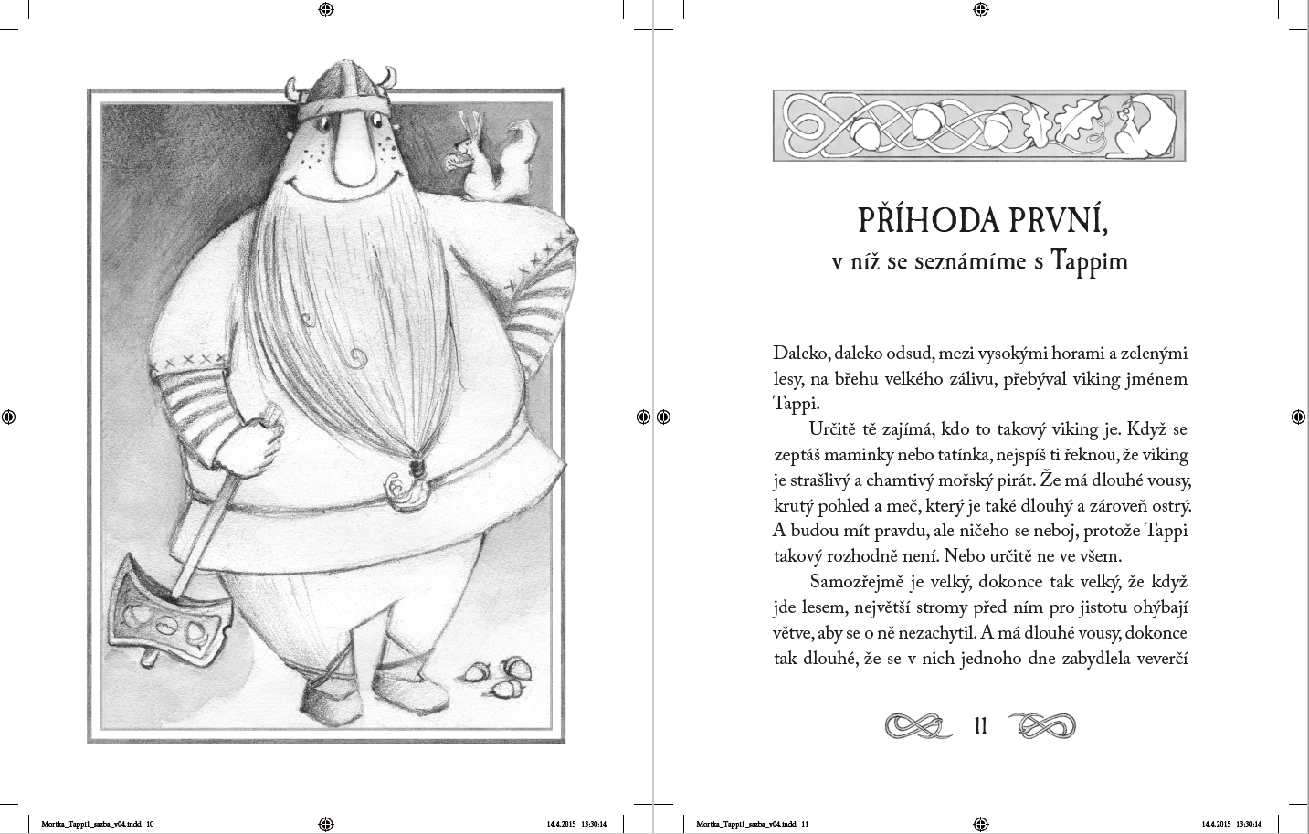

Slide 95
Tisk
Barevný knihy pro menší děti (digitální, tisk přímými barvami nebo soutisk 4 barvami, tzv. CMYK)

Slide 96


Slide 97
CYAN
azurová

Slide 98
CYAN
azurová
MAGENTA
purpurová

Slide 99
CYAN
azurová
MAGENTA
purpurová
YELLOW
žlutá

Slide 100
CYAN
azurová
MAGENTA
purpurová
YELLOW
žlutá
KEY
černá

Slide 101


Slide 102
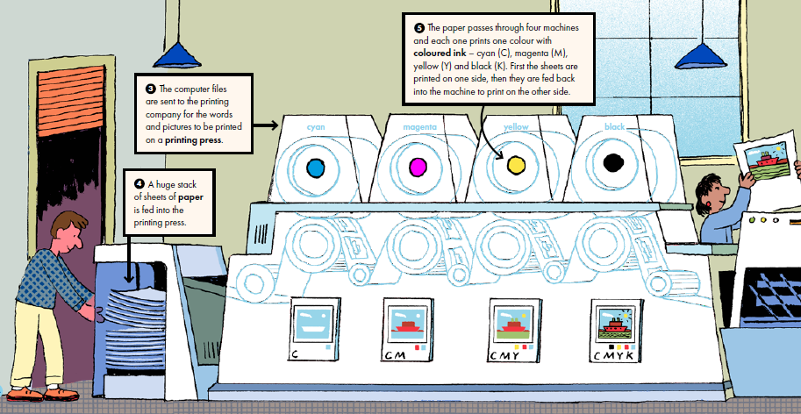

Slide 103
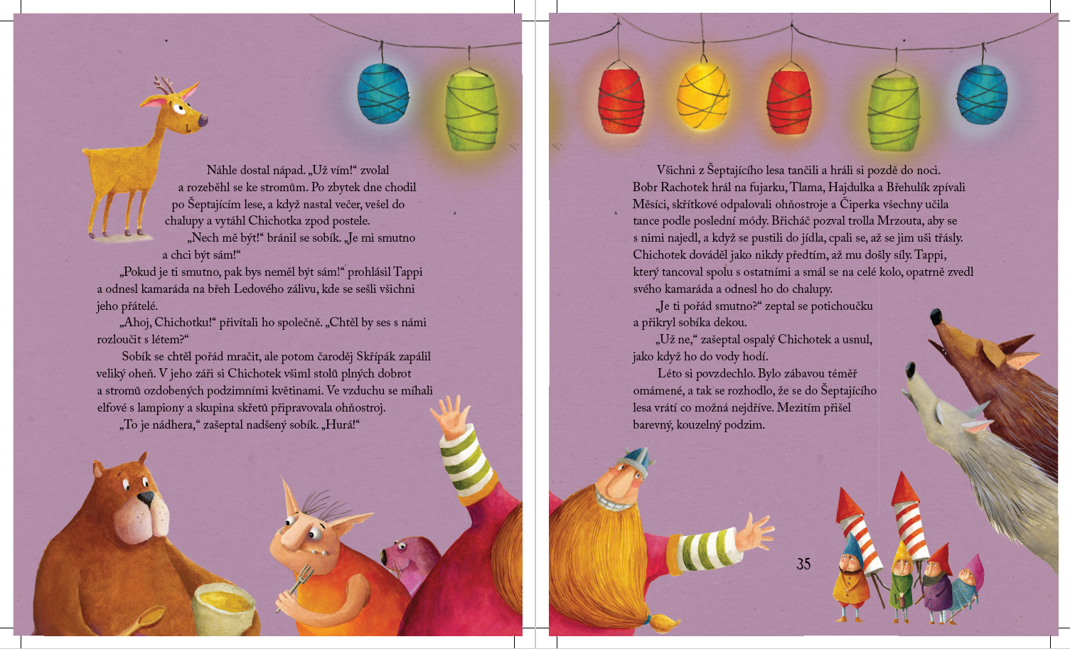

Slide 104
Tisk
Tisk dvěma barvami

Slide 105


Slide 106
Grafická podoba knihy
GRAFIK
Formát
Vazba
Písmo
Zákres/maketa
Obálka
Papír
Tisk
Technologie
SAZEČ

Slide 107
Doplňkové technologie
Parciální lak

Slide 108


Slide 109


Slide 110
Doplňkové technologie
Parciální lak
3D lak
Ražba
Ražba z folie

Slide 111
Grafická podoba knihy
GRAFIK
Formát
Vazba
Písmo
Zákres/maketa
Obálka
Papír
Tisk
Technologie
SAZEČ

Slide 112
Grafická podoba knihy
GRAFIK
Formát
Vazba
Písmo
Zákres/maketa
Obálka
Papír
Tisk
Technologie
SAZEČ
Uvést všechno do praxe
(odstavce, odstavcové zarážky, dělení slov)

Slide 113
Sazba
Lepší a plynulejší čitelnost textu
Ergonomie čtení s ohledem na cílovou skupinu

Slide 114
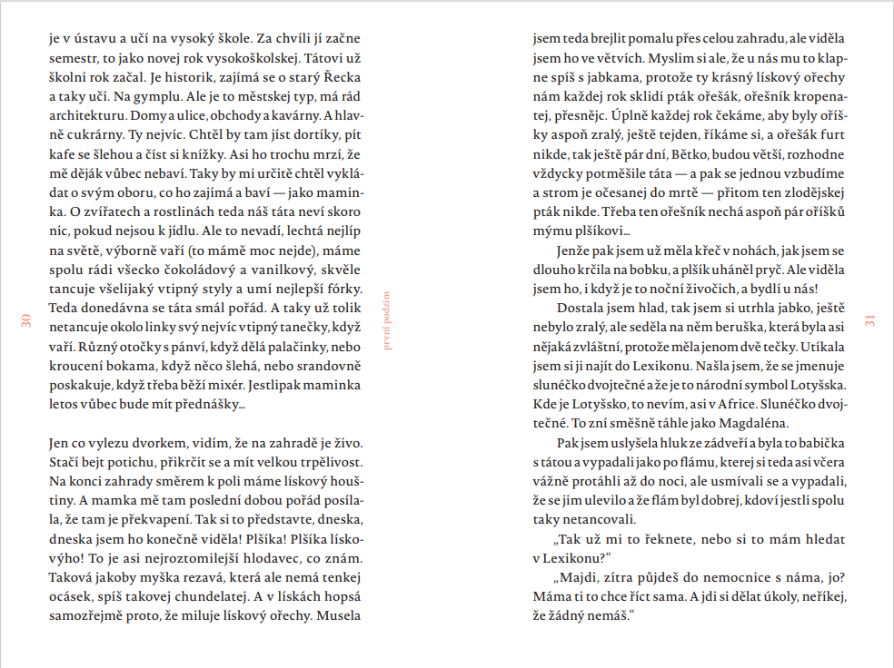
Sazba
Do bloku

Slide 115
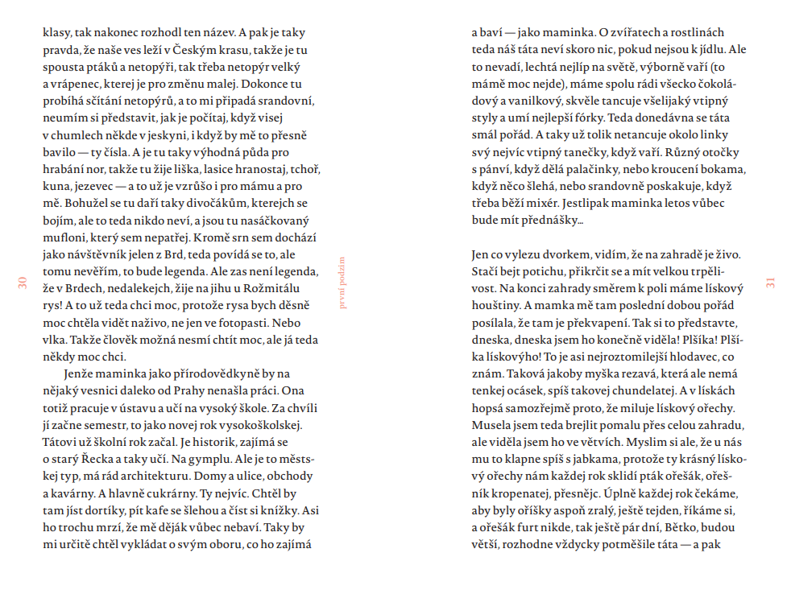
Sazba
Na praporek

Slide 116
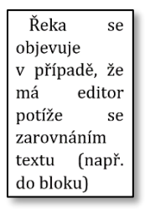

Korektury sazby
Řeka nevhodné rozložení mezer pod sebou
Sirotek osamocený řádek na začátku stránky
Vdova osamocený řádek
          na konci stránky

Slide 117
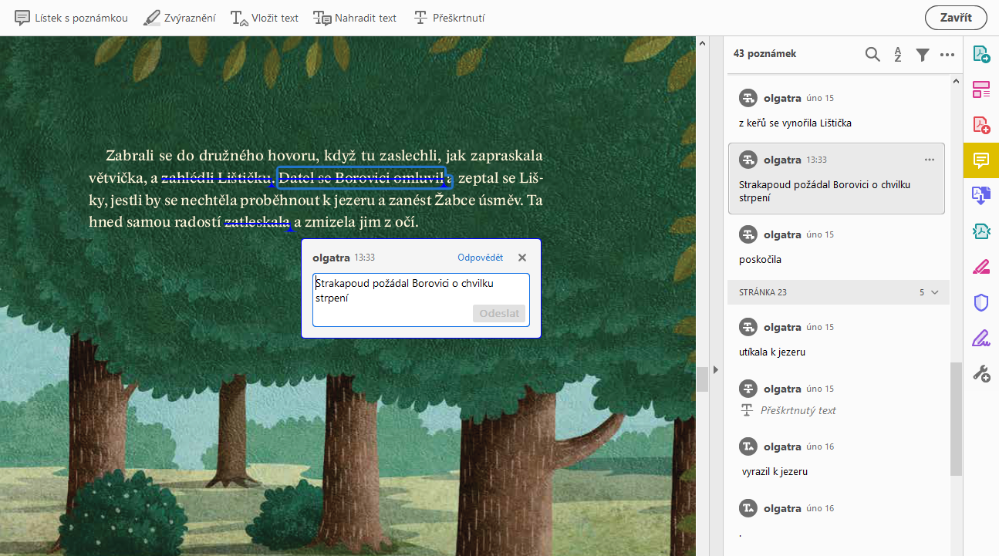

Slide 118
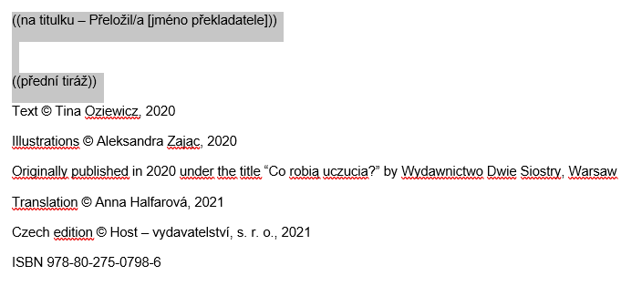
Příprava tiráží

Slide 119

Přední tiráž
Autorská tiráž
Copyrightová stránka
Na stránce proti hlavnímu titulu
Povinně obsahuje ISBN, copyrightové záznamy, poděkování sponzorům v případě grantu

Slide 120
Zadní tiráž (technická)
Povinné údaje:
autor, titul, překladatel
jméno a adresa nakladatele
jméno a adresa tiskárny
rok prvního vydání
u překladů původní název díla a jméno původního nakladatele
ISBN

Slide 121
Zadní tiráž
Nepovinné údaje:
Autor typografické úpravy, editor, autor doslovu atd.
Jméno odpovědného redaktora, výtvarného a technického redaktora
Počet stránek
Pořadové číslo knihy v nakladatelství
Edice, číslo v edici
Vydání, doporučená cena…

Slide 122


Slide 123

ISBN (International Standard Book Number)
Systém jednoznačného označování knih
Třináctimístný číselný identifikátor každé knihy
Přiděluje jej Národní agentura ISBN
Generuje se podle něj čárový kód – usnadňuje prodej

Slide 124

ISBN (International Standard Book Number)

Slide 125
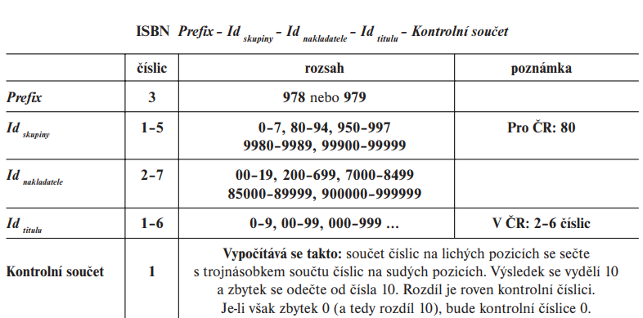
ISBN (International Standard Book Number)

Slide 126
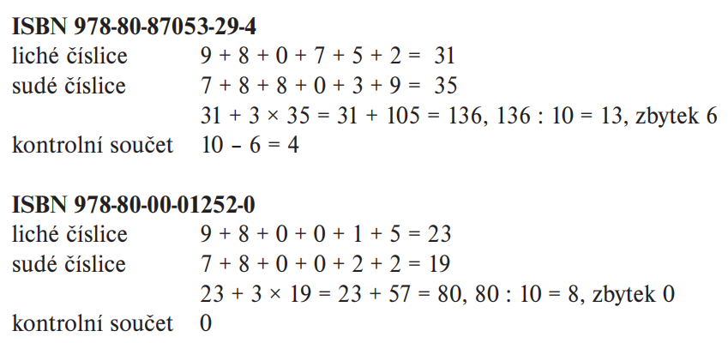
ISBN (International Standard Book Number)

Slide 127
ISBN (International Standard Book Number)
kniha
ČR
Host
Co se skrývá v moři
Kontrolní součet

Slide 128


Slide 129
Tisk
Imprimatur „Ať se tiskne“
Tiskové podklady soubory, které se pošlou do tiskárny
Nátisk zkušební tisk u složitějších technologií
Vývěsní archy před svázáním knihy posílá tiskárna nakladateli ke kontrole
Tisk
Signály první vytištěné a svázané výtisky, které zašle tiskárna nakladateli před dodávkou celého nákladu

Slide 130
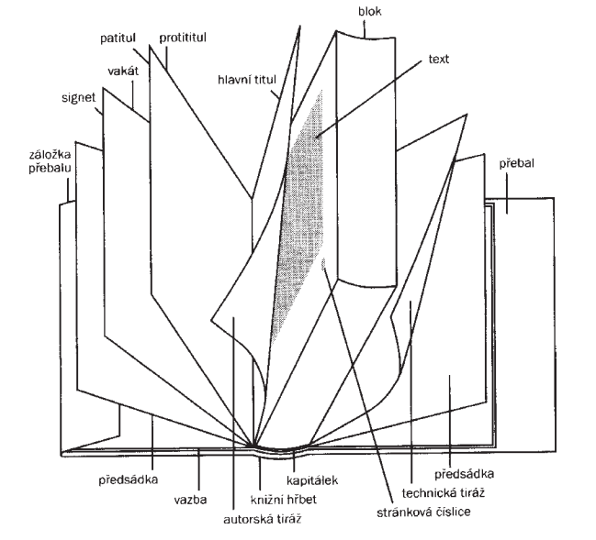
Součásti knihy

Slide 131
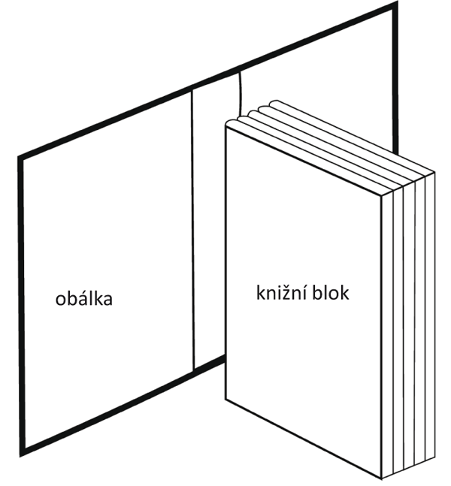
Součásti knihy
Knižní blok
Svázané a oříznuté
stránky bez desek

Slide 132

Součásti knihy
Tiskový arch 8 stránek na 1 arch
počet stránek dělitelný 8

Slide 133
Součásti knihy
Předsádky
Dvojlist z tužšího papíru, pomocí nějž se knižní blok vlepuje do desek
Přední a zadní
Můžou být potištěné vzorem, mapou či jinak

Slide 134


Slide 135



Slide 136

Součásti knihy
Signet
První lichá stránka
se znakem nakladatelství

Slide 137

Součásti knihy
Patitul
Před vlastním titulním listem
Zdvojení informací pro případ vytržení z desek
V knize být nemusí
Pomalejší vstup do knihy

Slide 138

Součásti knihy
Hlavní titul
Autor
Název
Nakladatel
Rok
Na liché straně

Slide 139
Součásti knihy
Vakát prázdná stránka kdekoliv v knize
Kapitálek původně proužek plátna, na nějž se
přišívaly archy, dnes ozdobný proužek
Stužka záložka vlepená do hřbetu

Slide 140
Součásti knihy
Obálka
Tenčí karton, do nějž je vlepen knižní blok měkkých vazeb

Slide 141
Součásti knihy
Potah Barevný polep desek pevných vazeb.
V případě, že má kniha ještě přebal, může být i černobílý.
Přebal Barevný krycí list papíru, který se navléká na potažené desky. Trhá se a ztrácí se.
Klopy Přesah přebalu

Slide 142

Součásti knihy
Desky
Kartonová
ochrana knih
s pevnou
vazbou

Slide 143

Propagace
Online
Tištěná média

Slide 144

E-shop

Slide 145


Workshop, beseda, uvedení knihy

Slide 146

Promomateriály

Slide 147

Sociální sítě

Slide 148

Čtenářské ohlasy
https://www.databazeknih.cz/

Slide 149

Mediální výstupy

Slide 150





Divadelní adaptace

Slide 151

Audiokniha

Slide 152

Povinnosti nakladatele
po vydání knihy
Katalogizační záznam v Národní knihovně

Slide 153
Povinnosti nakladatele po vydání knihy
Povinné výtisky 2 NK, 1 MZK, 1 VKO + 1 pro příslušnou regionální knihovnu
Ohlašovací povinnost ohlásit vydání knihy vybraným knihovnám stanoveným zákonem
Autorské výtisky počet stanoven smlouvou
Recenzní výtisky novinářům

Slide 154

Recenze

Slide 155




Soutěže, katalogy, řebříčky
Magnesia Litera
Zlatá stuha
Nejlepší knihy dětem
Výběr IBBY

Slide 156

Díky za pozornost!

Slide 157
Použité ilustrace
©Andrés Lozano
©Liliana Fortunyová
©Aina Bestardová
©Johan Troïanowski
©Zuzana Čupová
©Oksana Bula
©Marianne Dubucová
©Kari Staiová
©Rob Biddulph
©Veronika Zacharová
©Marta Kurczewska
©Emilia Dziubaková
©Eliška Chytková
©Enrique Lorenzo

Slide 158
Zdroje a užitečné odkazy
Pistorius, Vladimír: Jak se dělá kniha. Příbram: Pistorius & Olšanská, 2011.
Pecina, Martin: Knihy a typografie. Brno: Host, 2011.
Blažek, Filip: Typokniha. Průvodce tvorbou tiskovin. Praha: UMPRUM, 2020.
https://typokniha.cz/navody-postupy-odkazy/
https://www.gymkren.cz/wp-content/uploads/typograficky-tahak.pdf
https://karolinum.cz/files/twb0-navod%20Korektorske_znacky.pdf
https://cs.wikipedia.org/wiki/CMYK
https://vydaniknihy.cz/udelejte-ze-sve-knihy-sperk-knizni-doplnky/
https://www.tiskovyexpress.cz/jak-vydat/jak-pripravit-knihu/vytiskni-vydej-vlastni-knihu/
https://www.cdsm.cz/rozmery-a-formaty-papiru
https://prirucka.ujc.cas.cz/
https://www.korpus.cz/
https://www.databazeknih.cz/
https://www.iliteratura.cz/
https://text.nkp.cz/katalogy-a-db/katalogy-nk-cr

